Slide 1


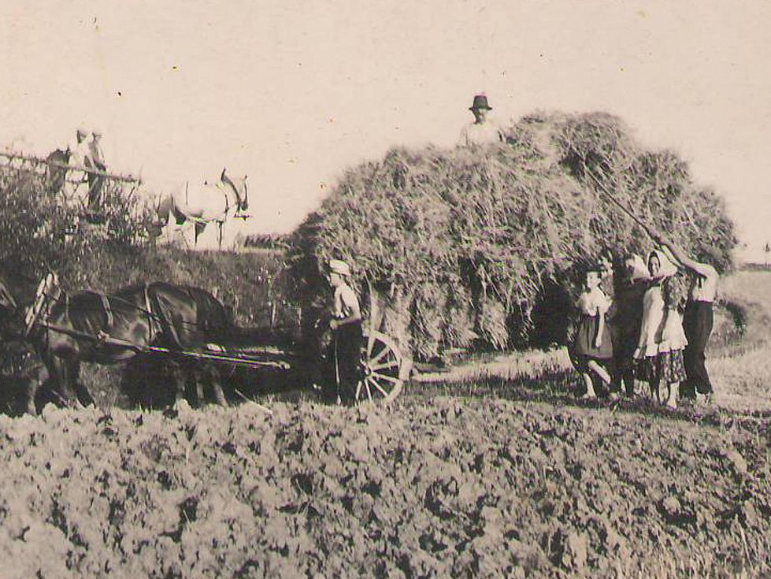
REMINISCENČNÍ PROJEKTY
Hana Čížková, Reminiscenční centrum, z. s., VOŠ Jabok

Slide 2
REMEMBERING YESTERADAY, CARING TODAY mezinárodní projekt Evropské Reminiscenční Sítě
VZPOMÍNEJME, KDYŽ PEČUJEME cyklus skupinových setkání pro seniory s demencí a jejich pečující rodiny
+ výcvik reminiscenčních asistentů

Slide 3
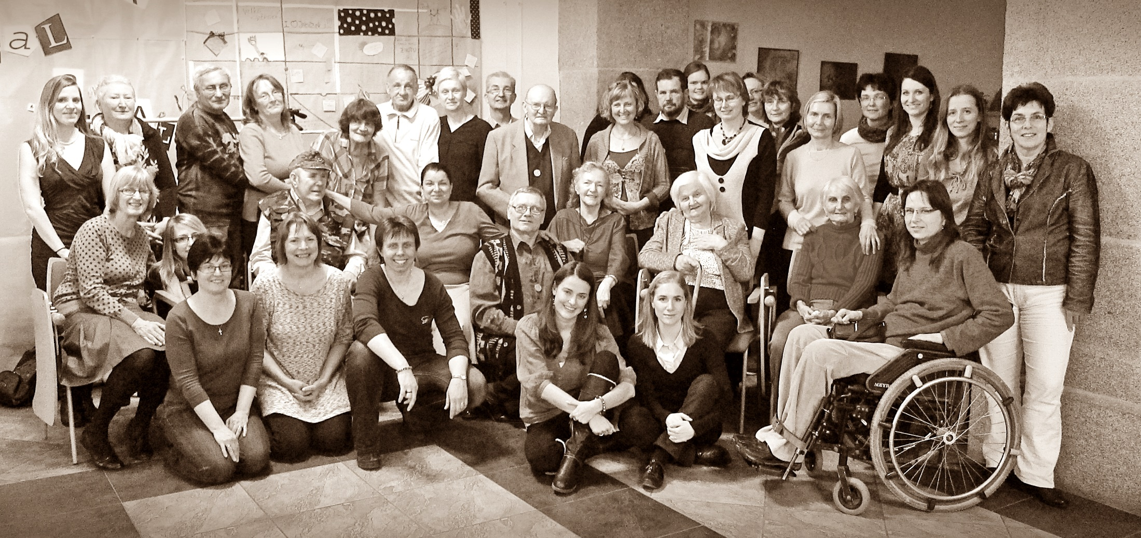

Slide 4
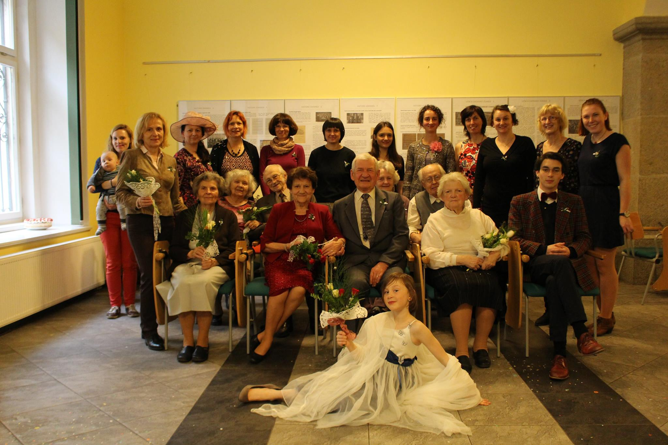

Slide 5
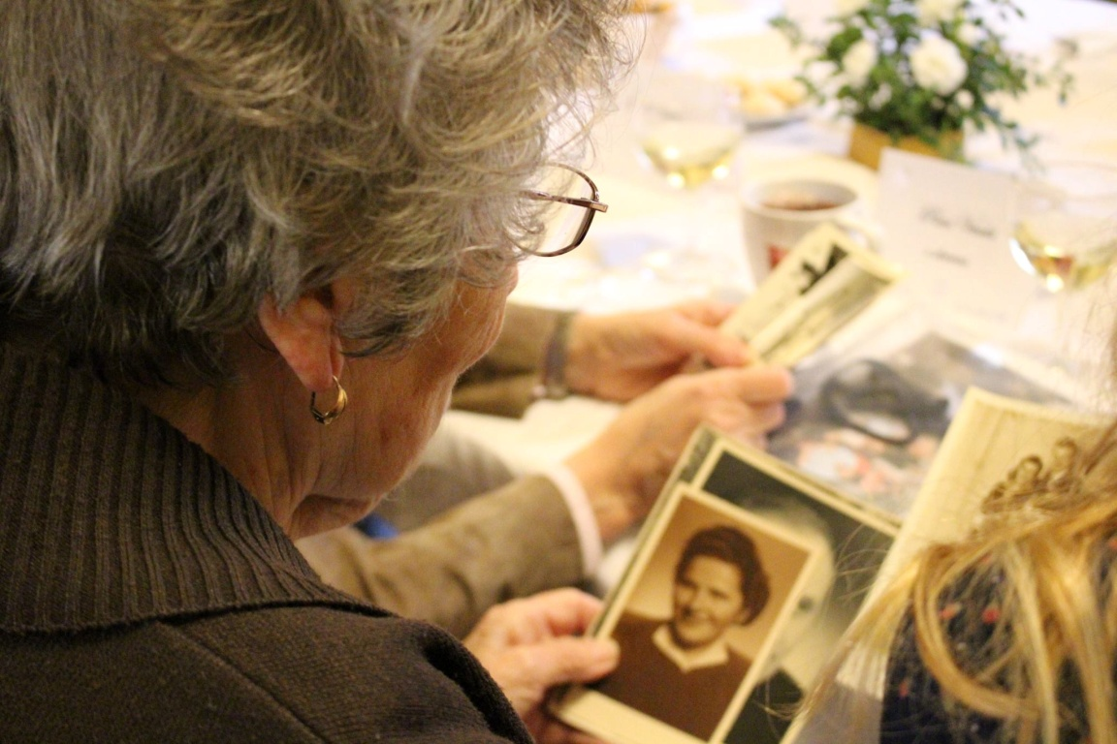
.

Slide 6
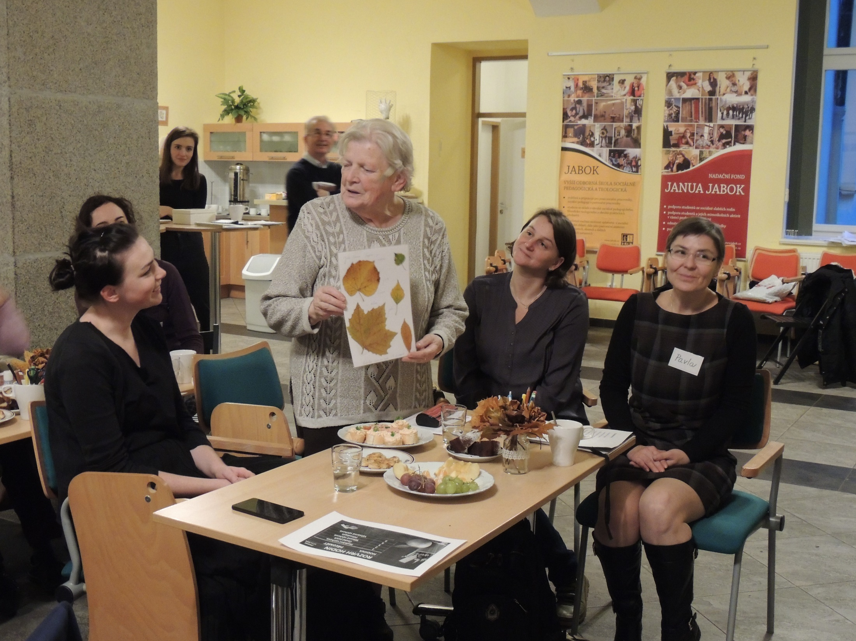

Slide 7
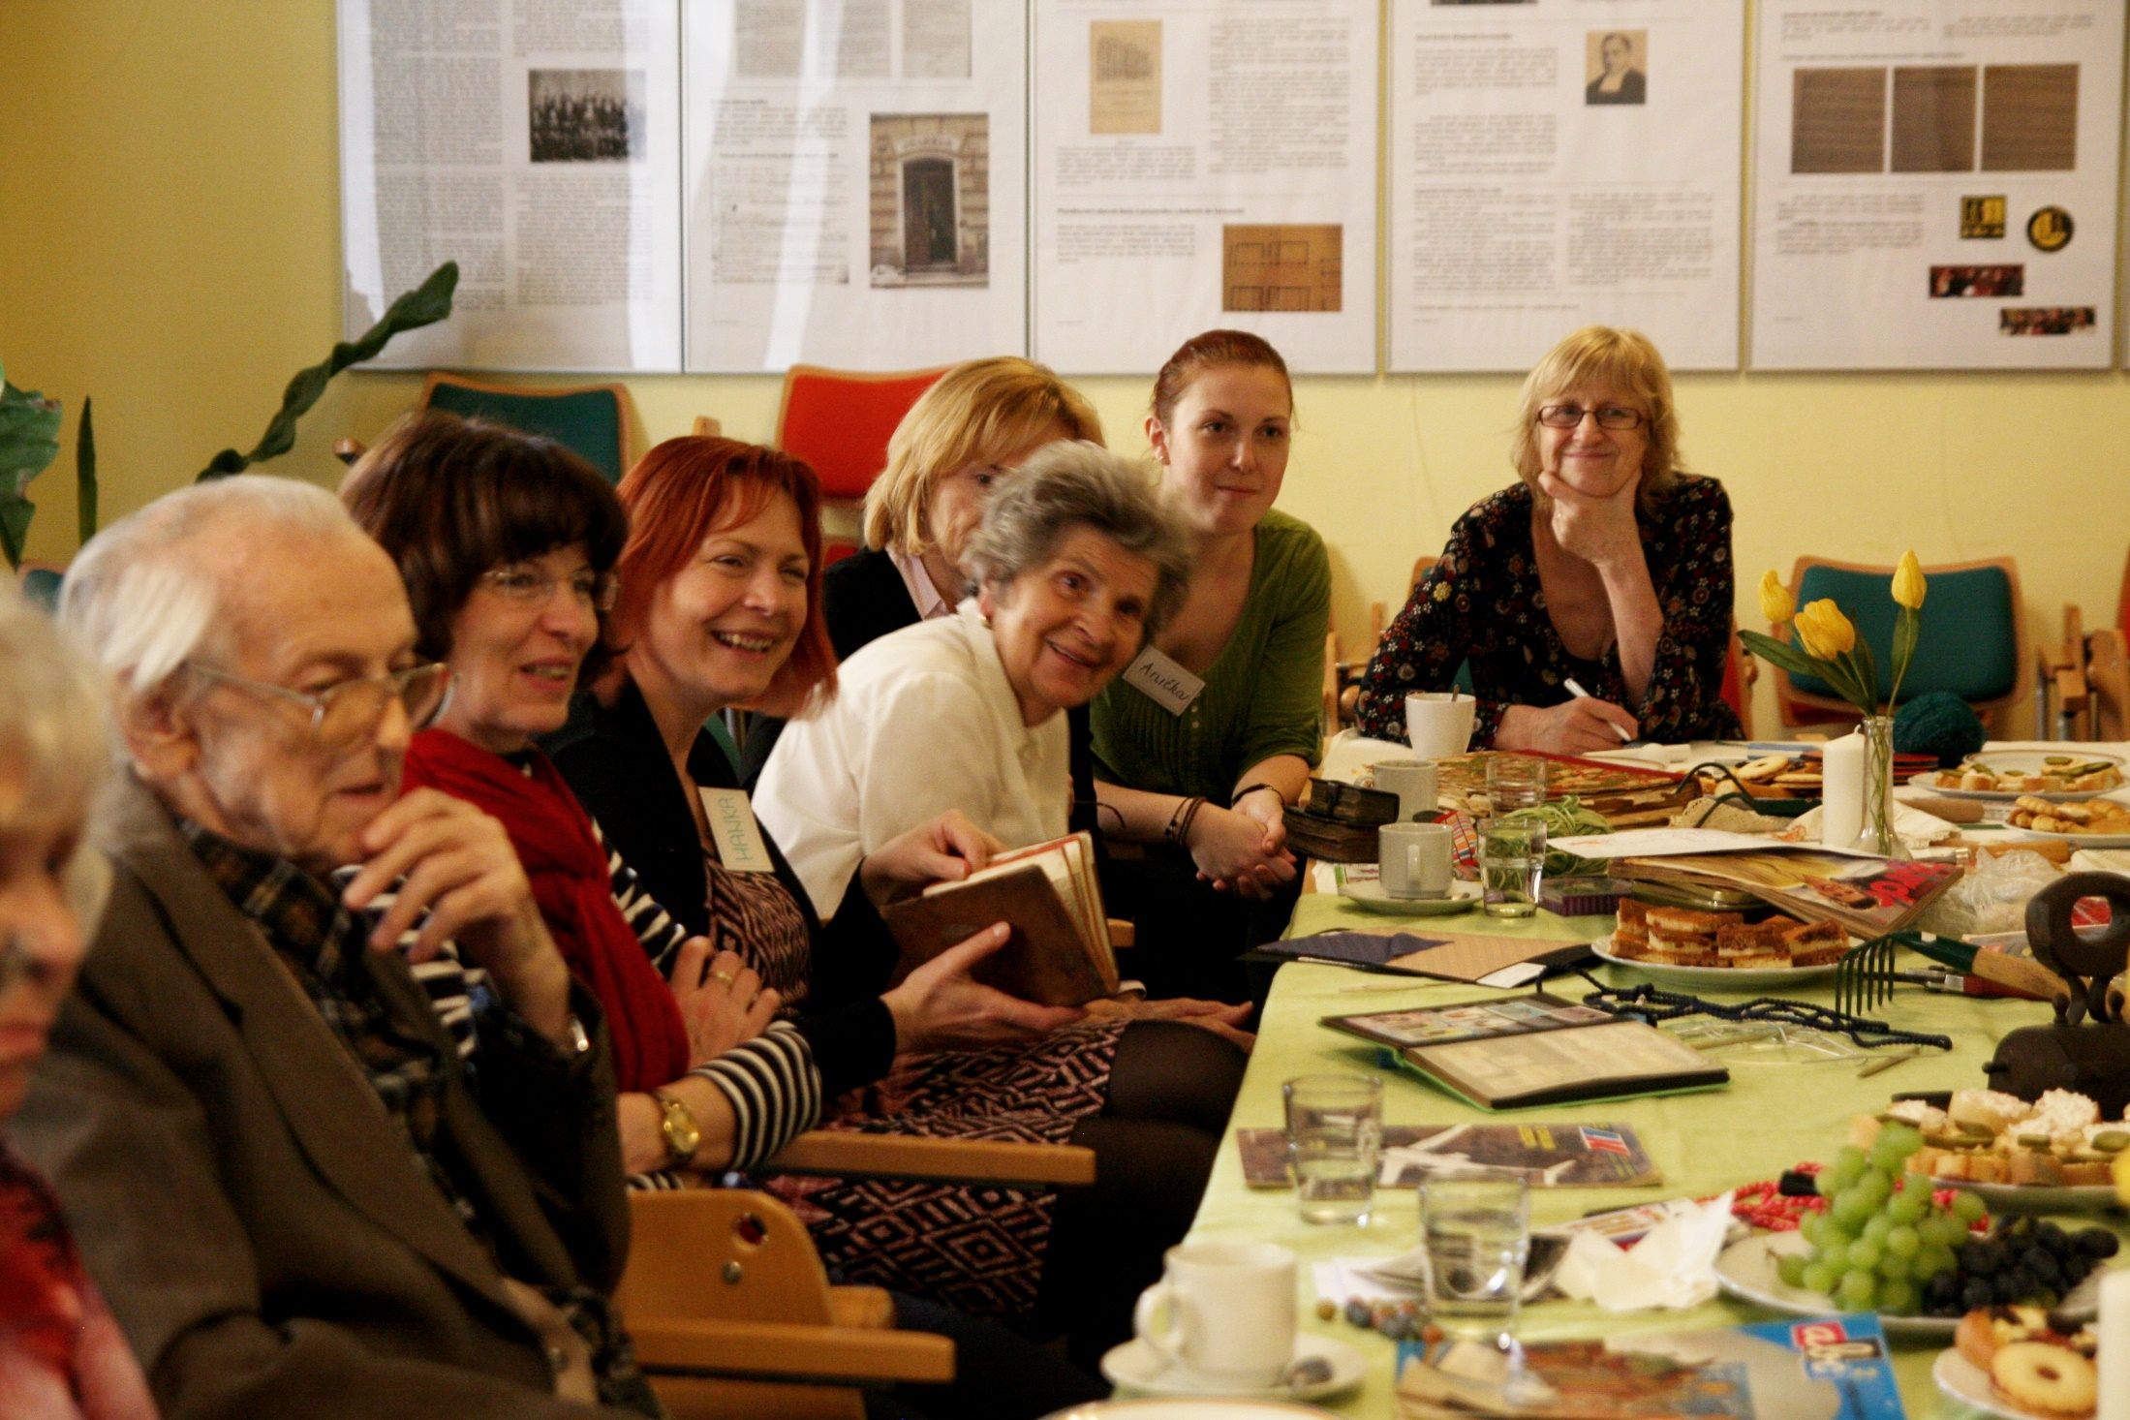

Slide 8
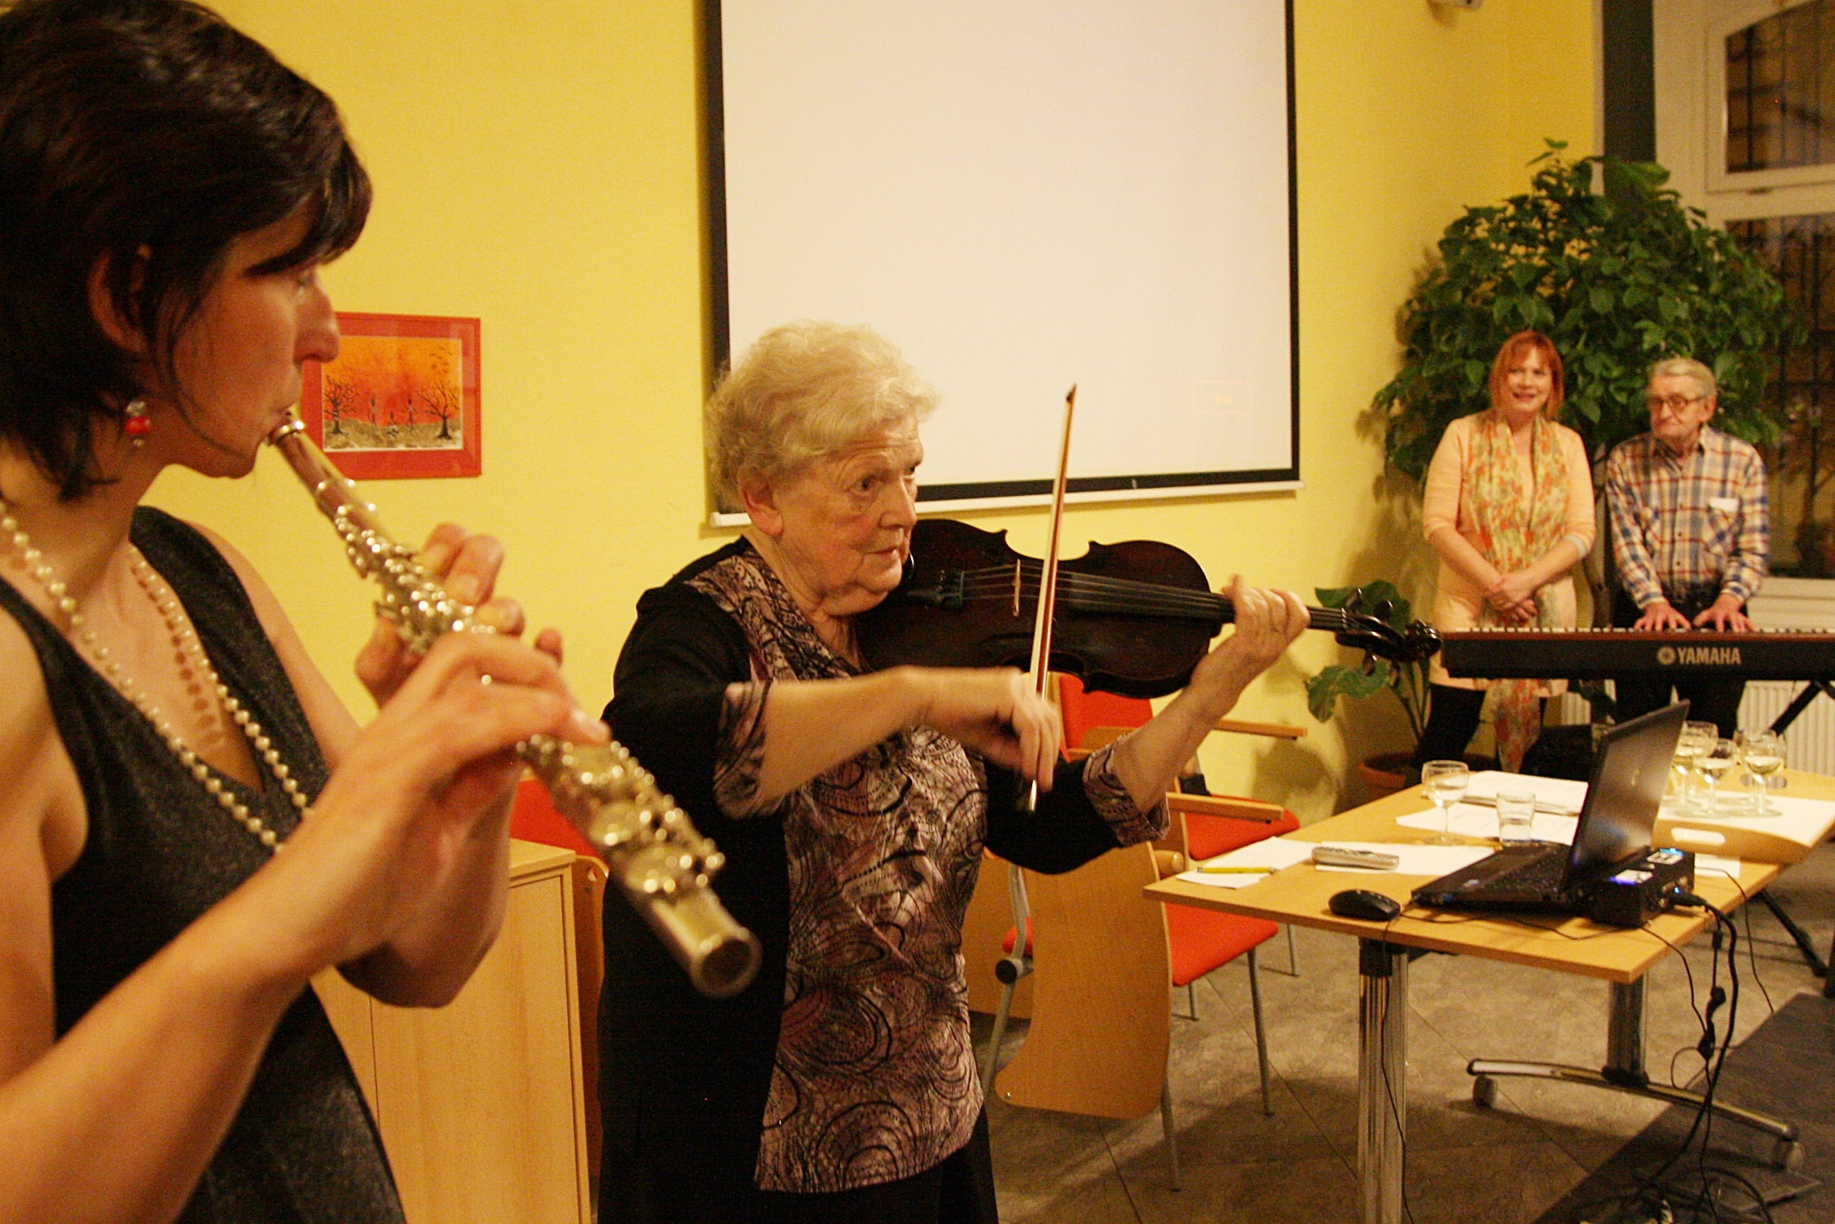

Slide 9
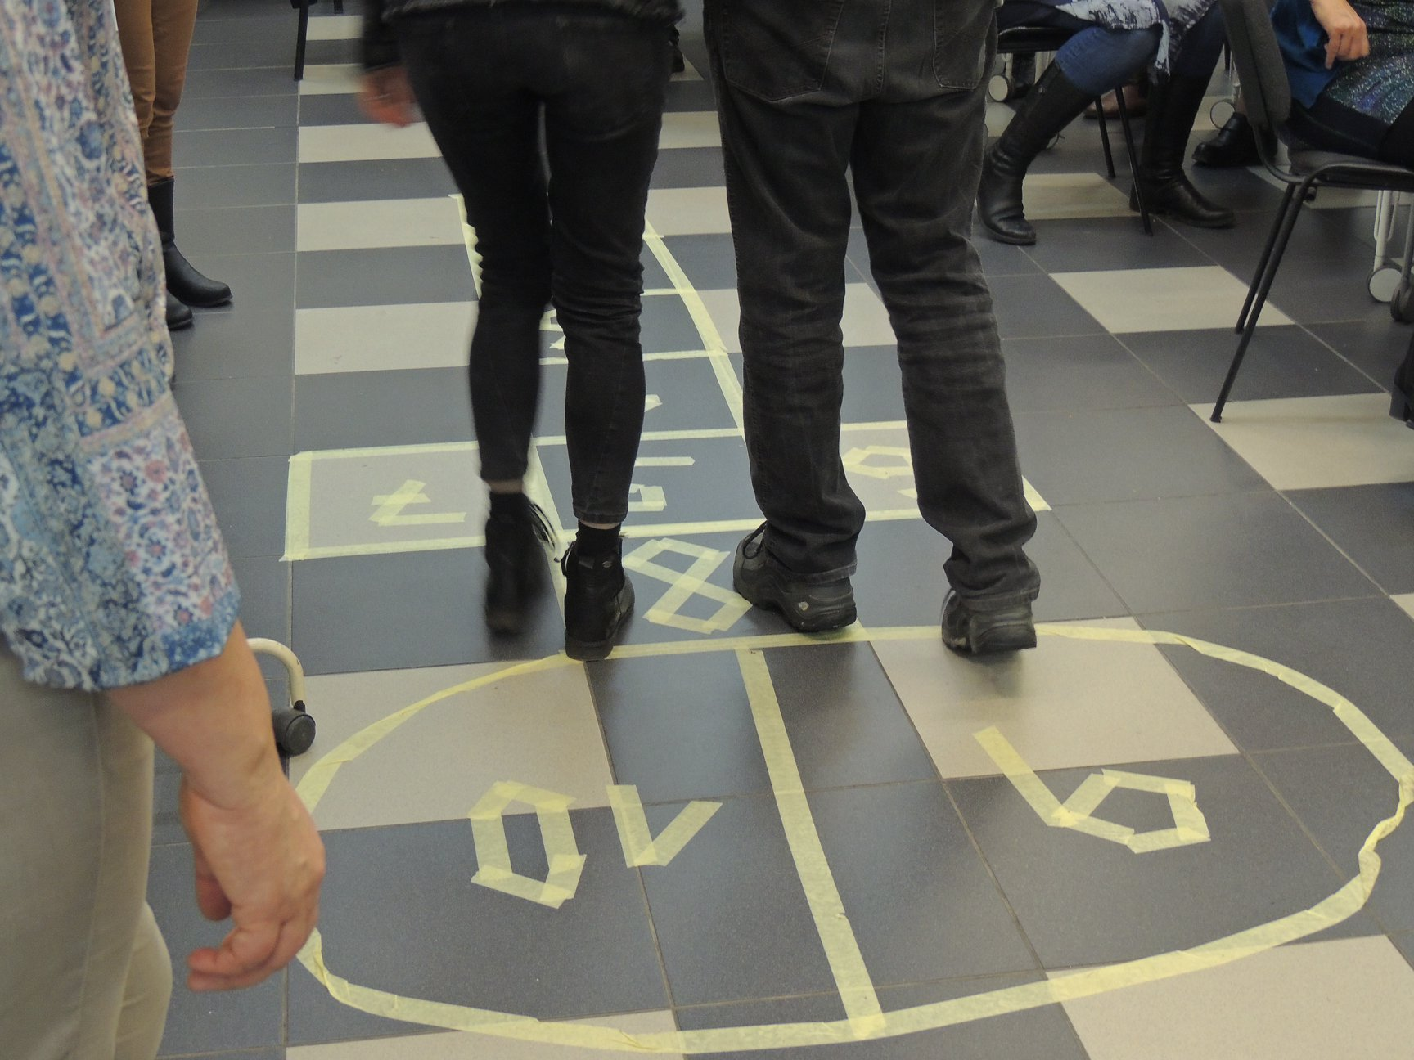

Slide 10
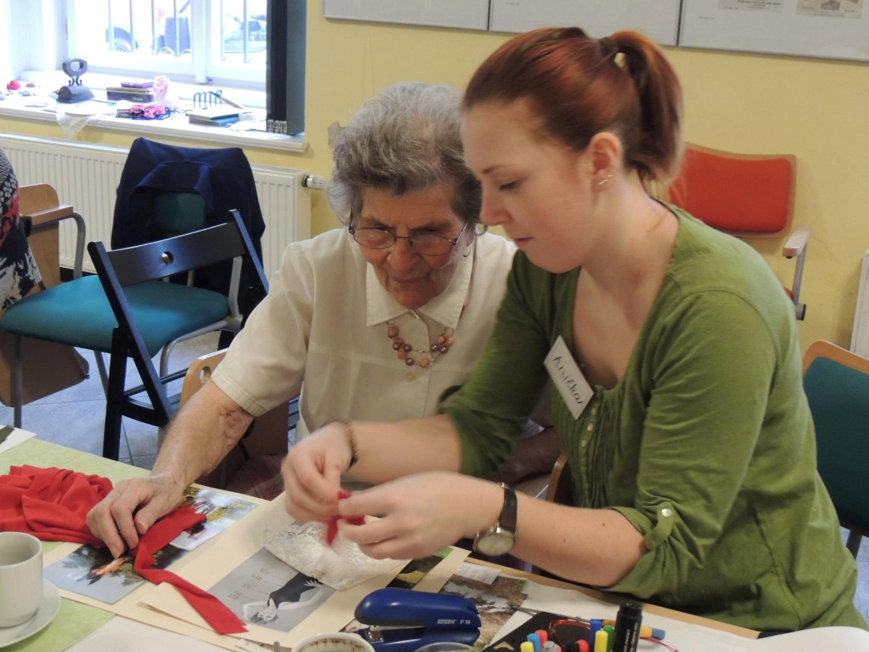

Slide 11
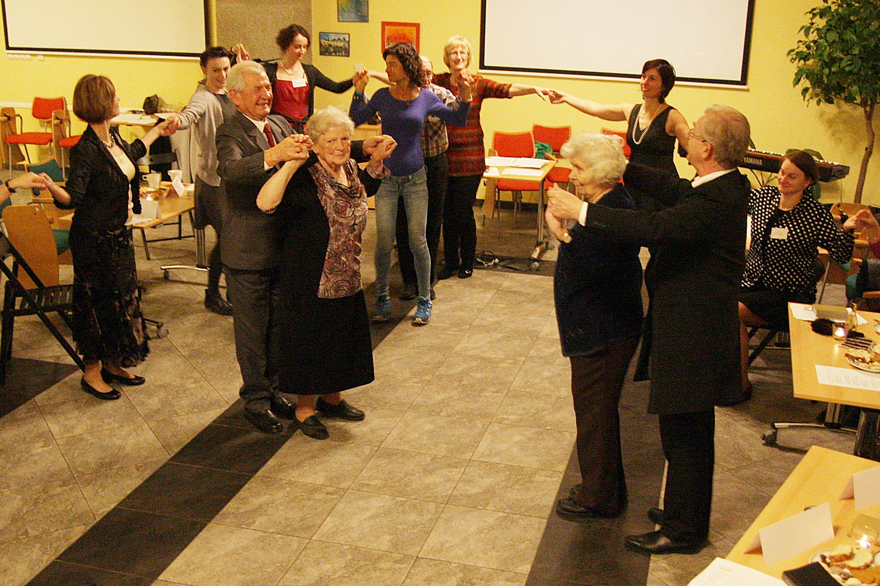

Slide 12
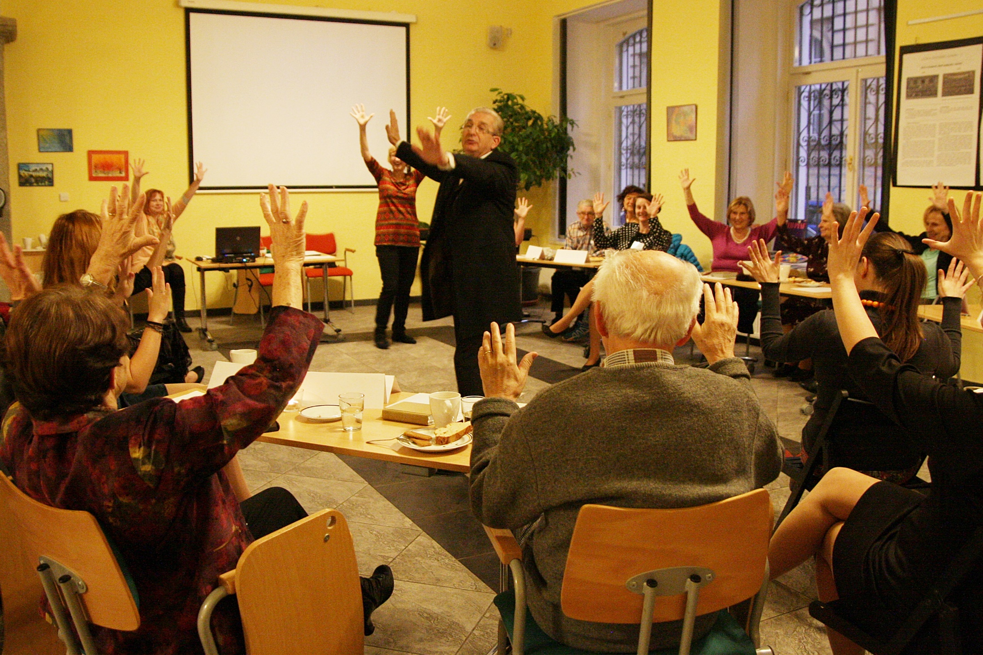

Slide 13
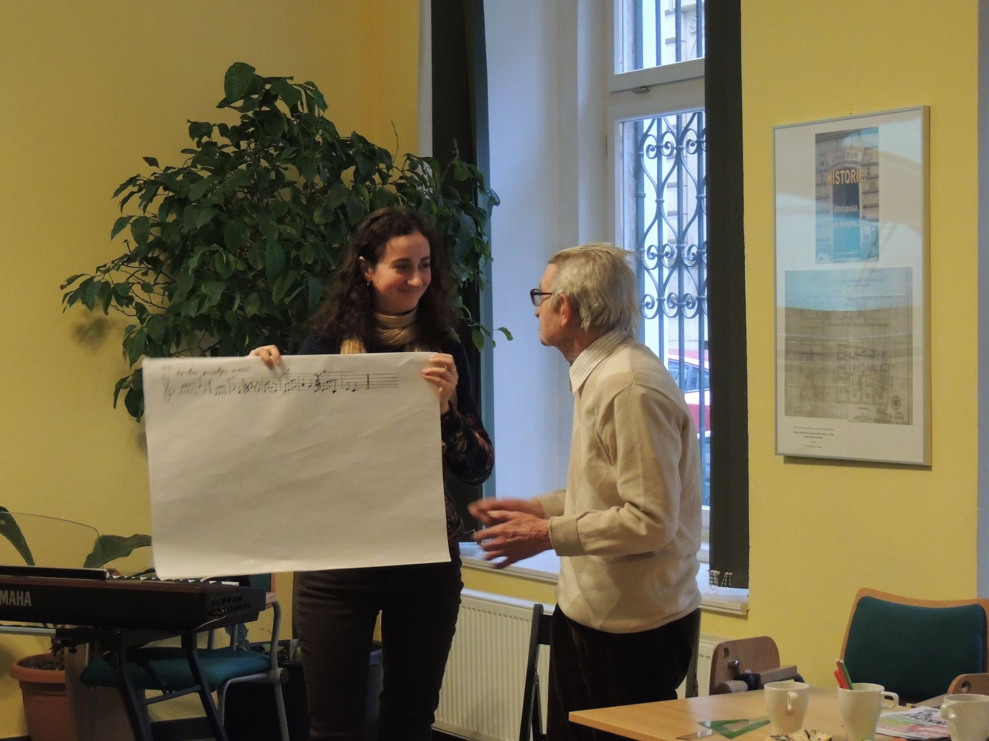

Slide 14
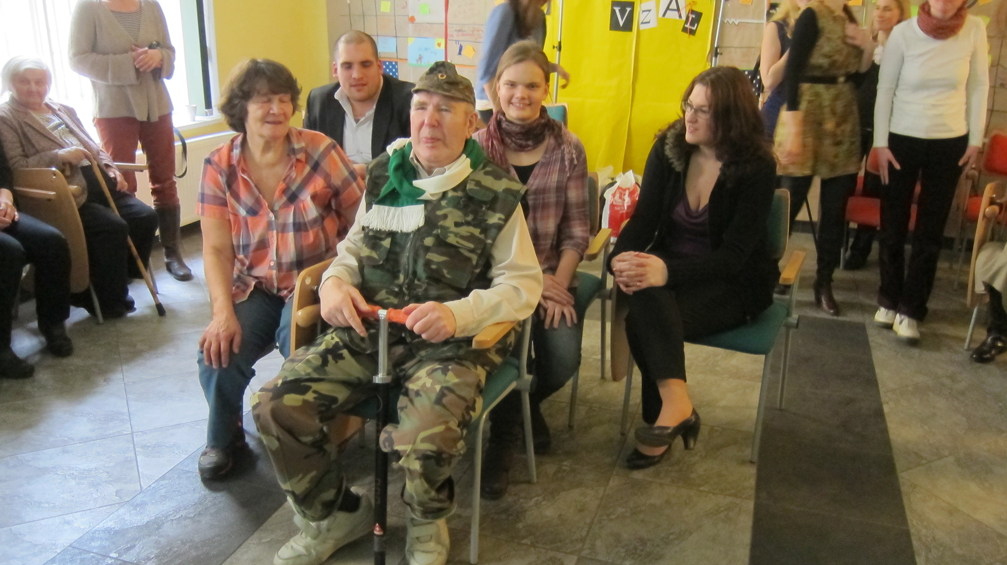

Slide 15
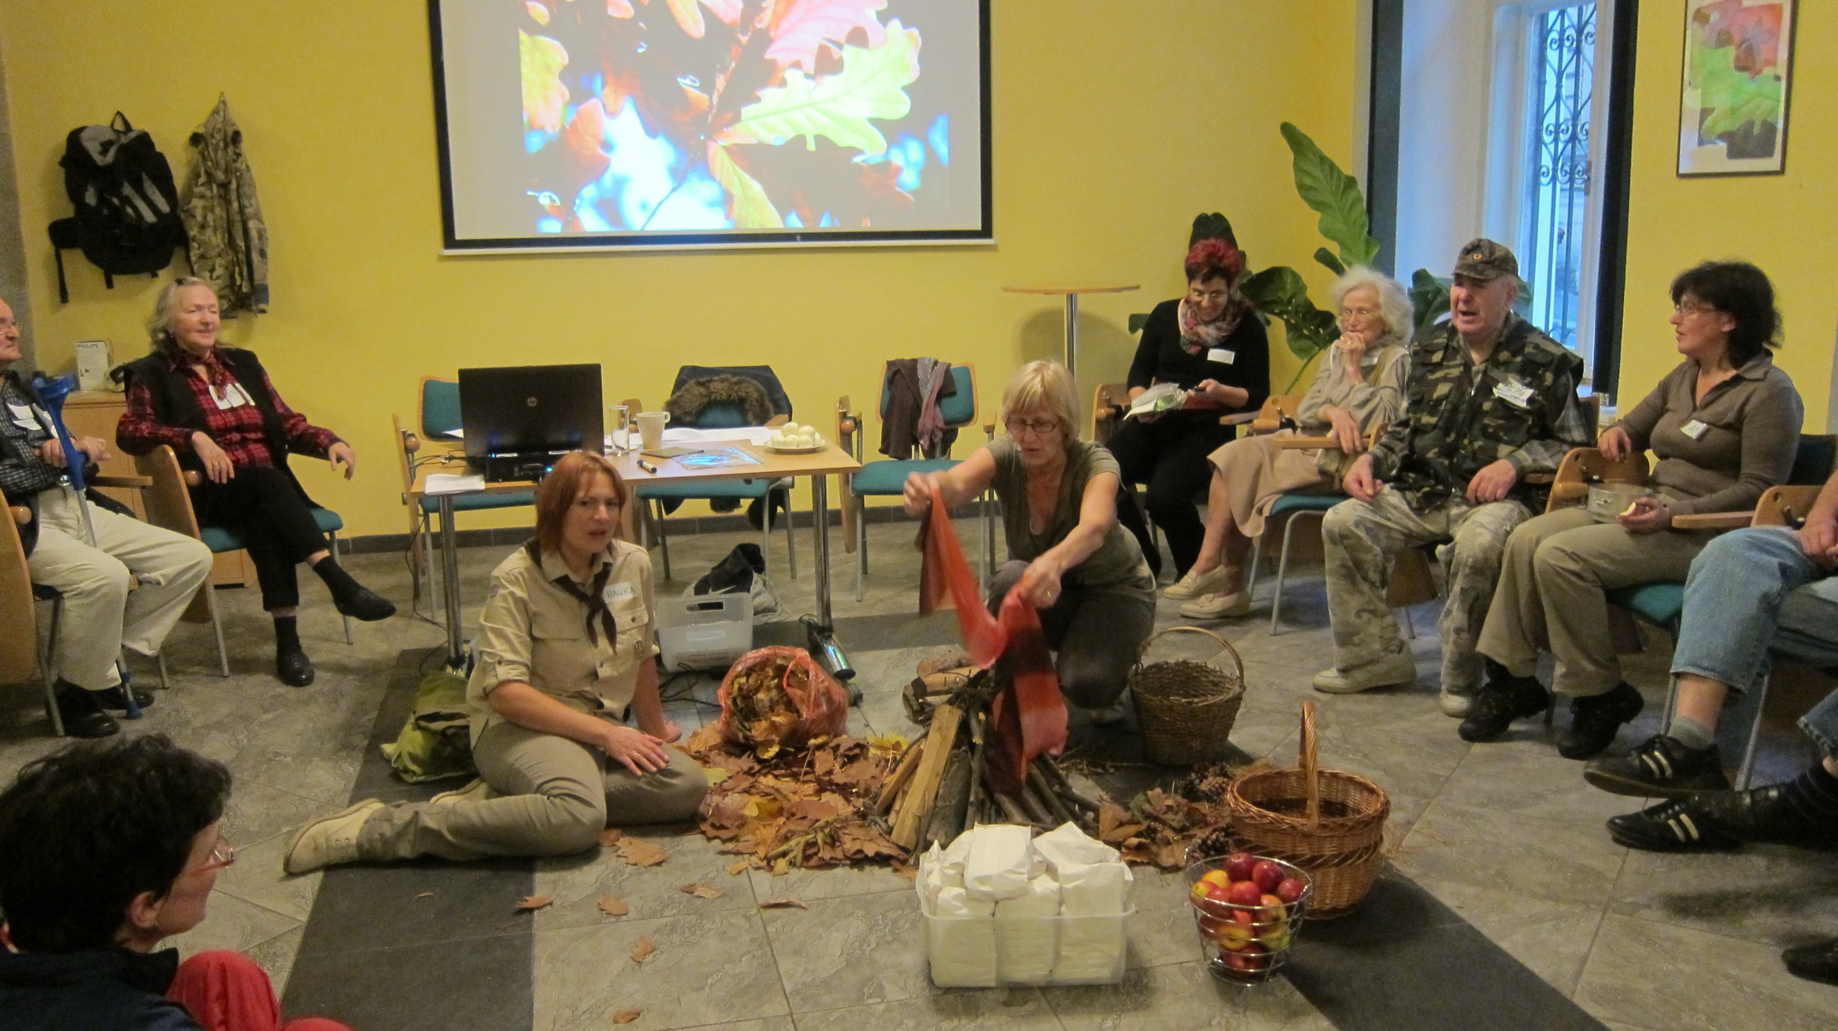

Slide 16
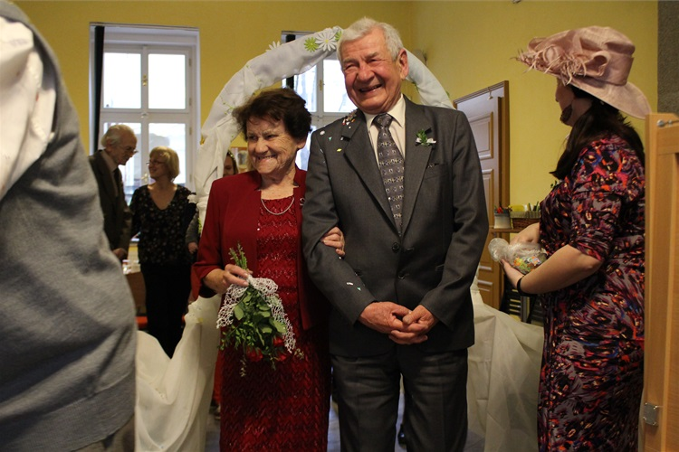

Slide 17
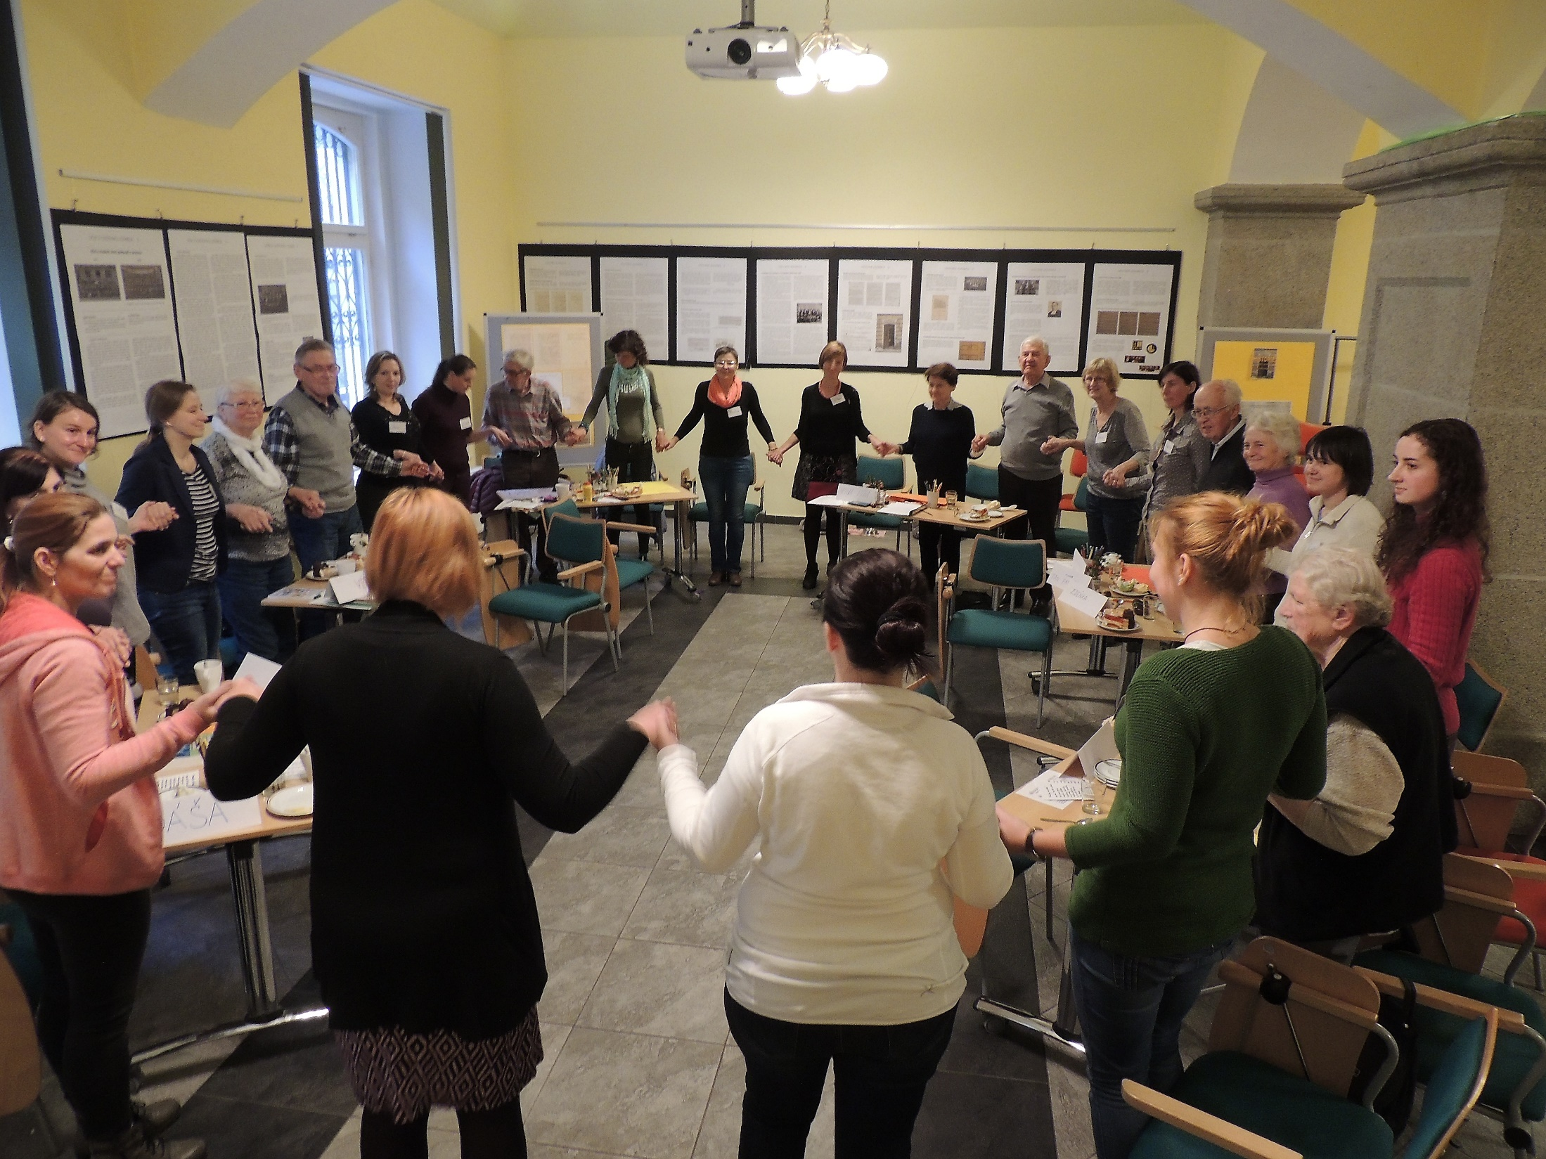

Slide 18
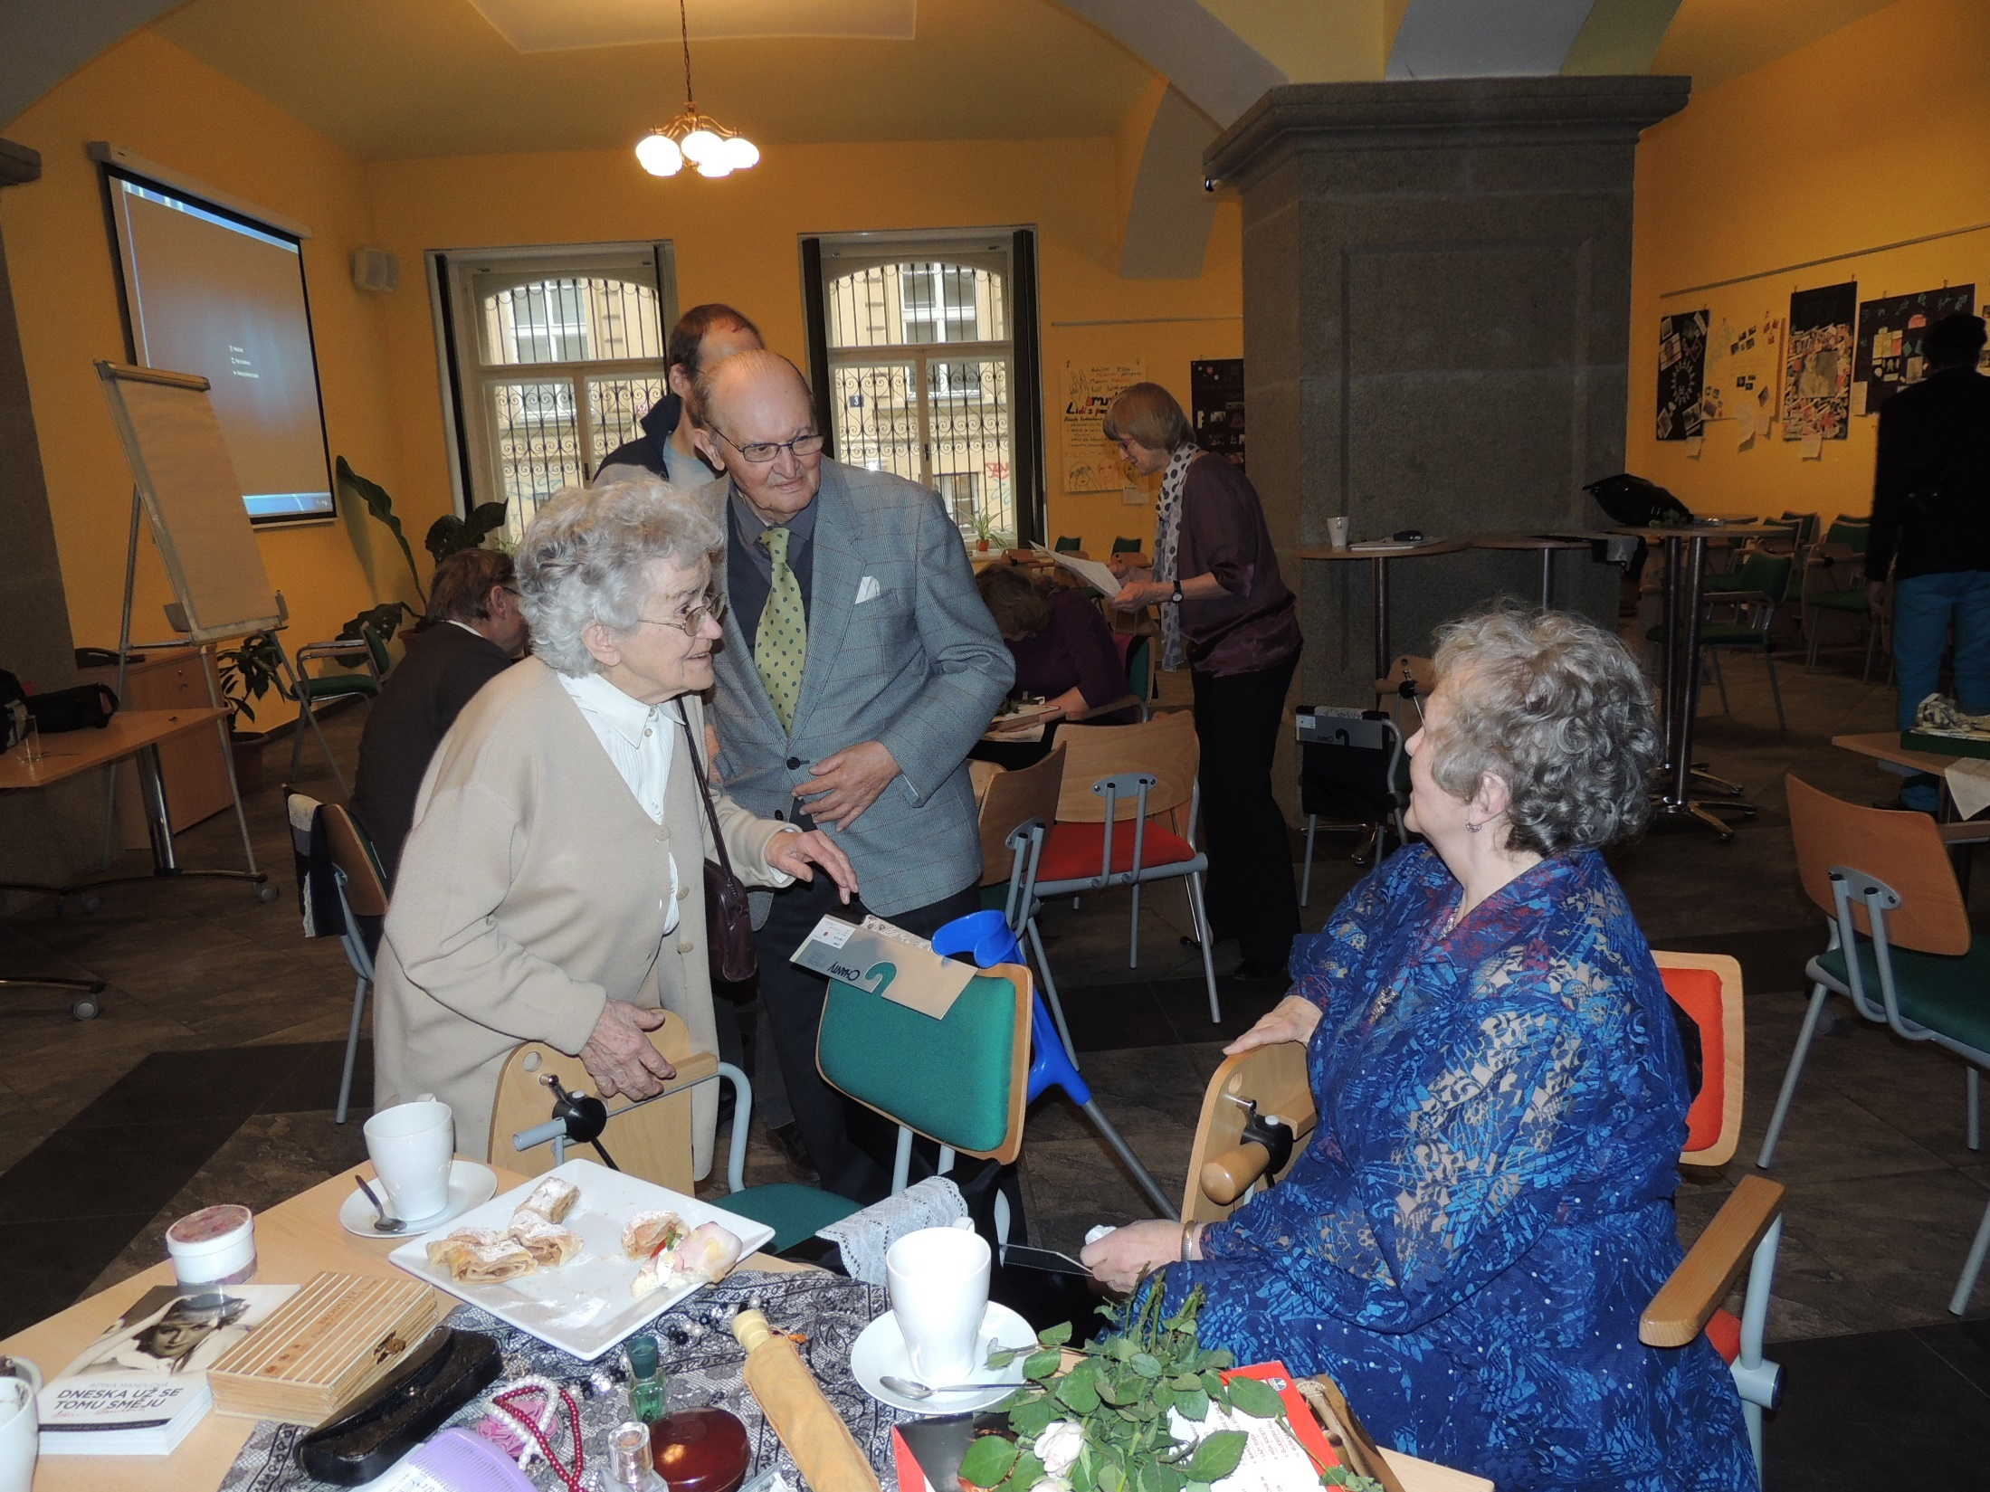

Slide 19
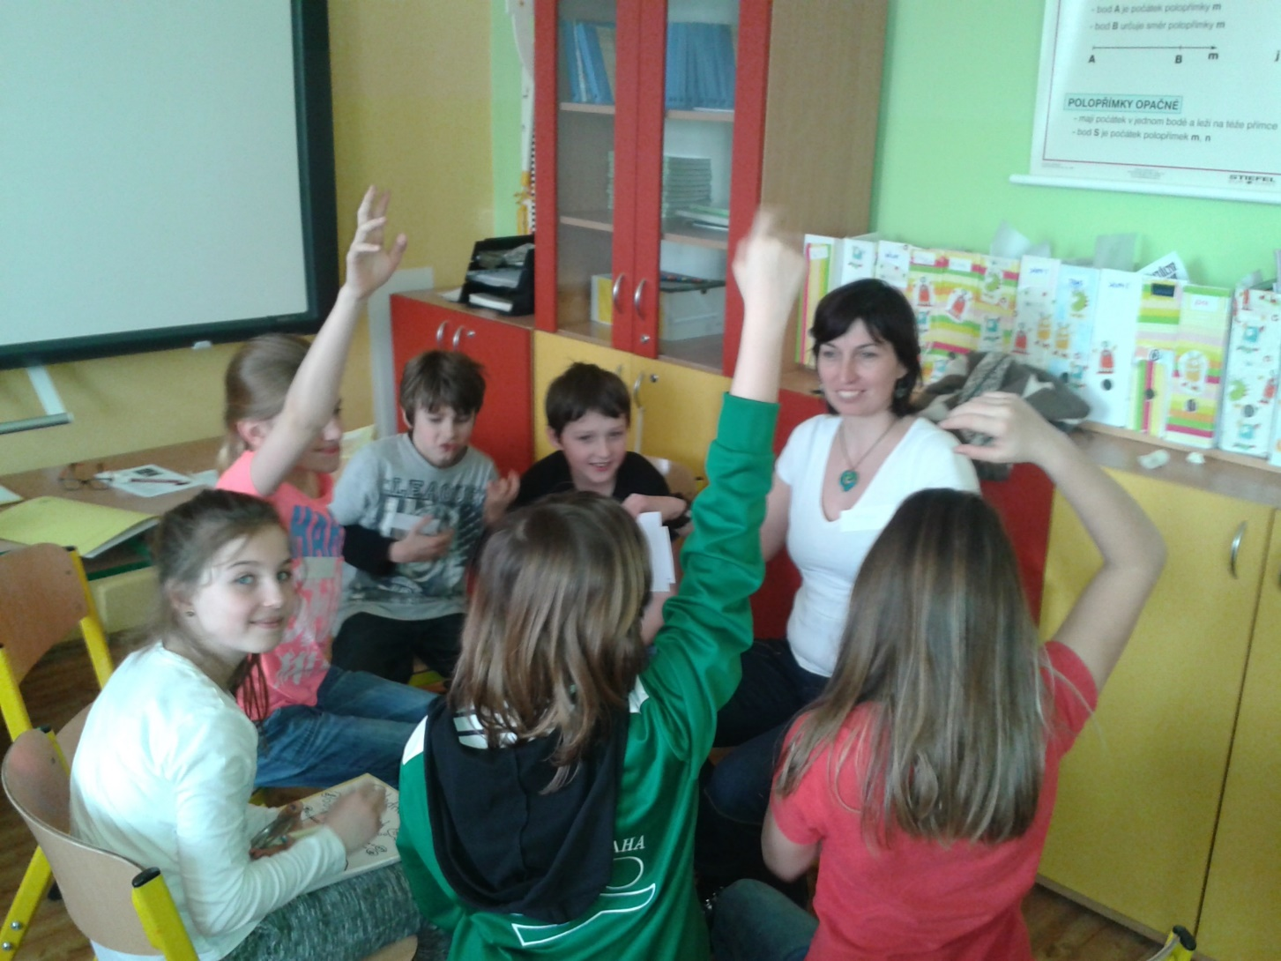
POKLADNICE VZPOMÍNEK projekt pro žáky základních škol

Slide 20
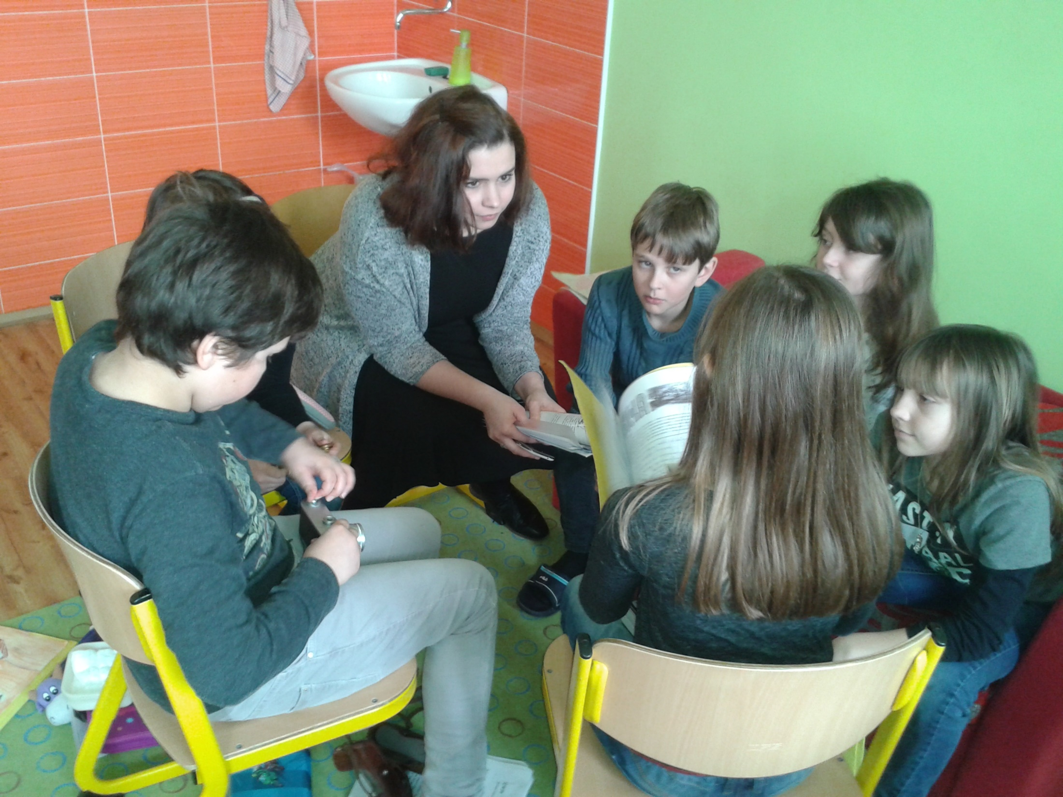

Slide 21
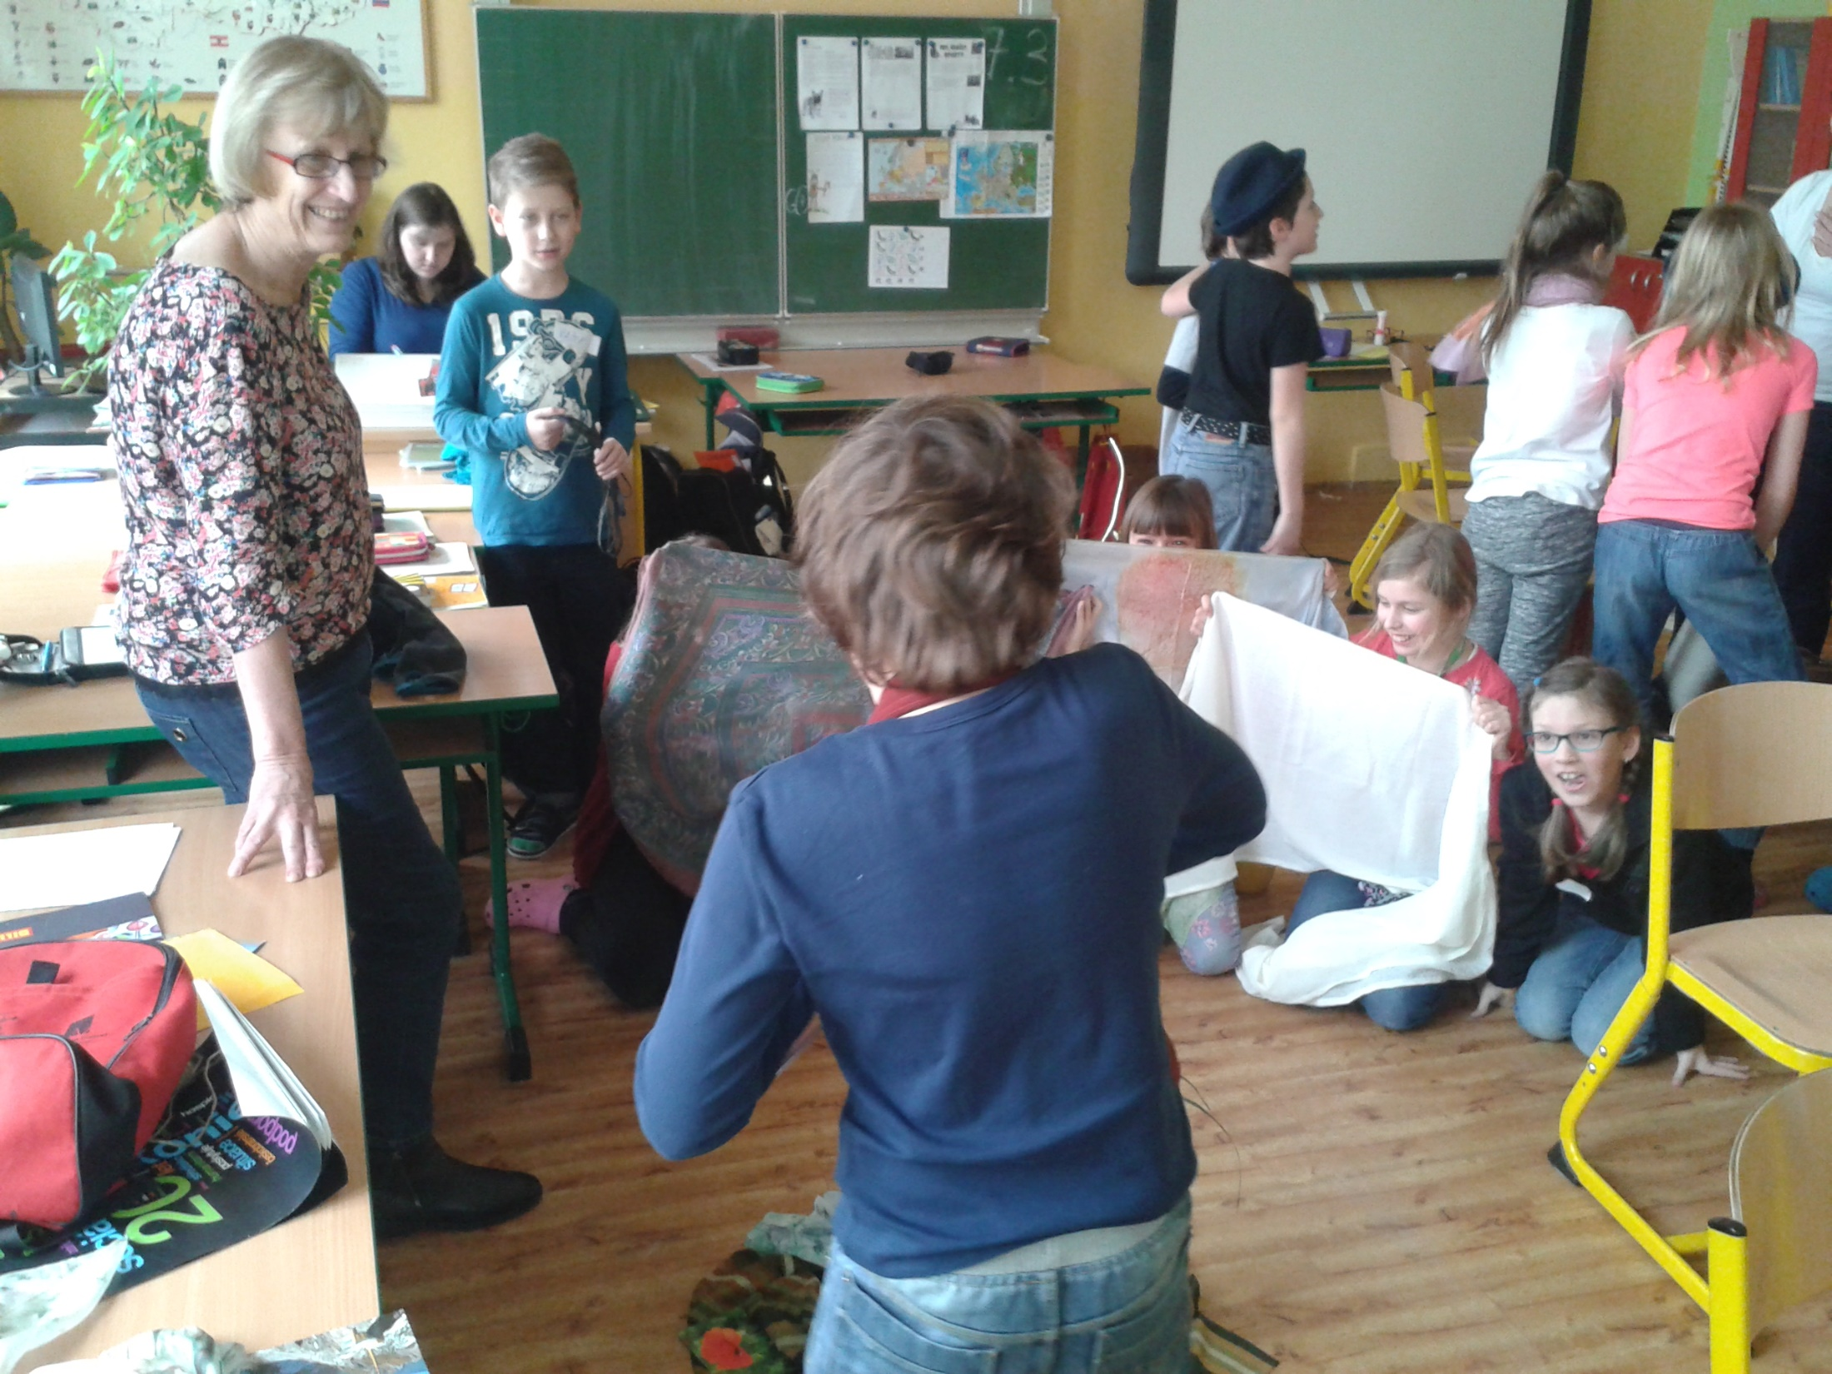

Slide 22
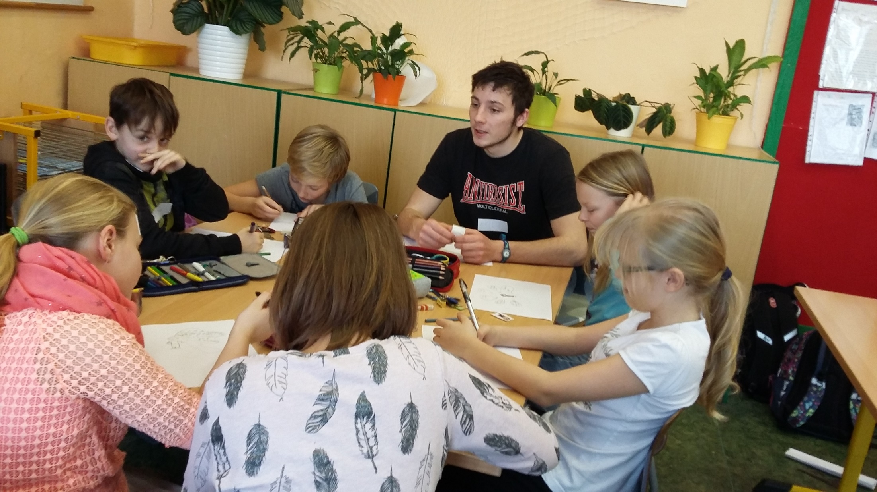

Slide 23
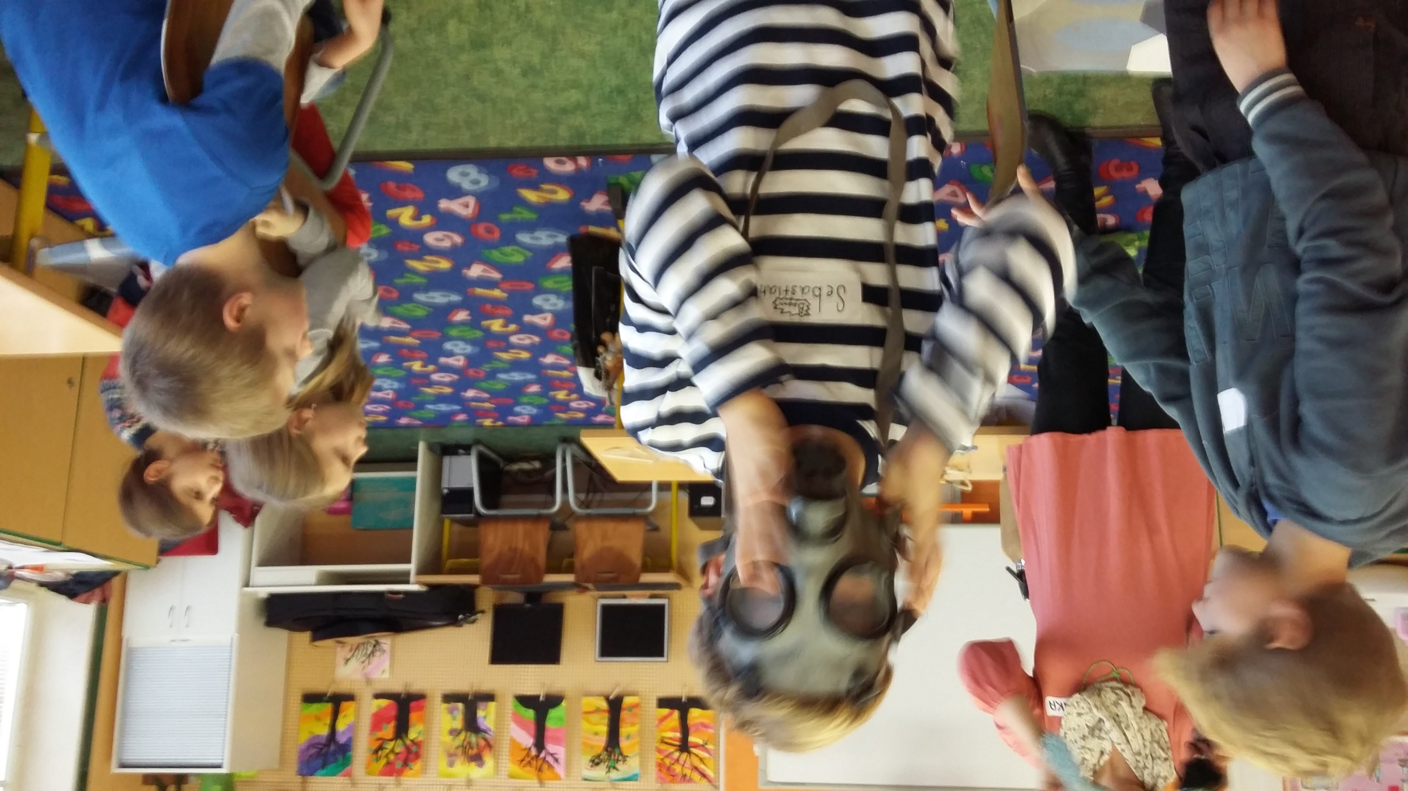

Slide 24
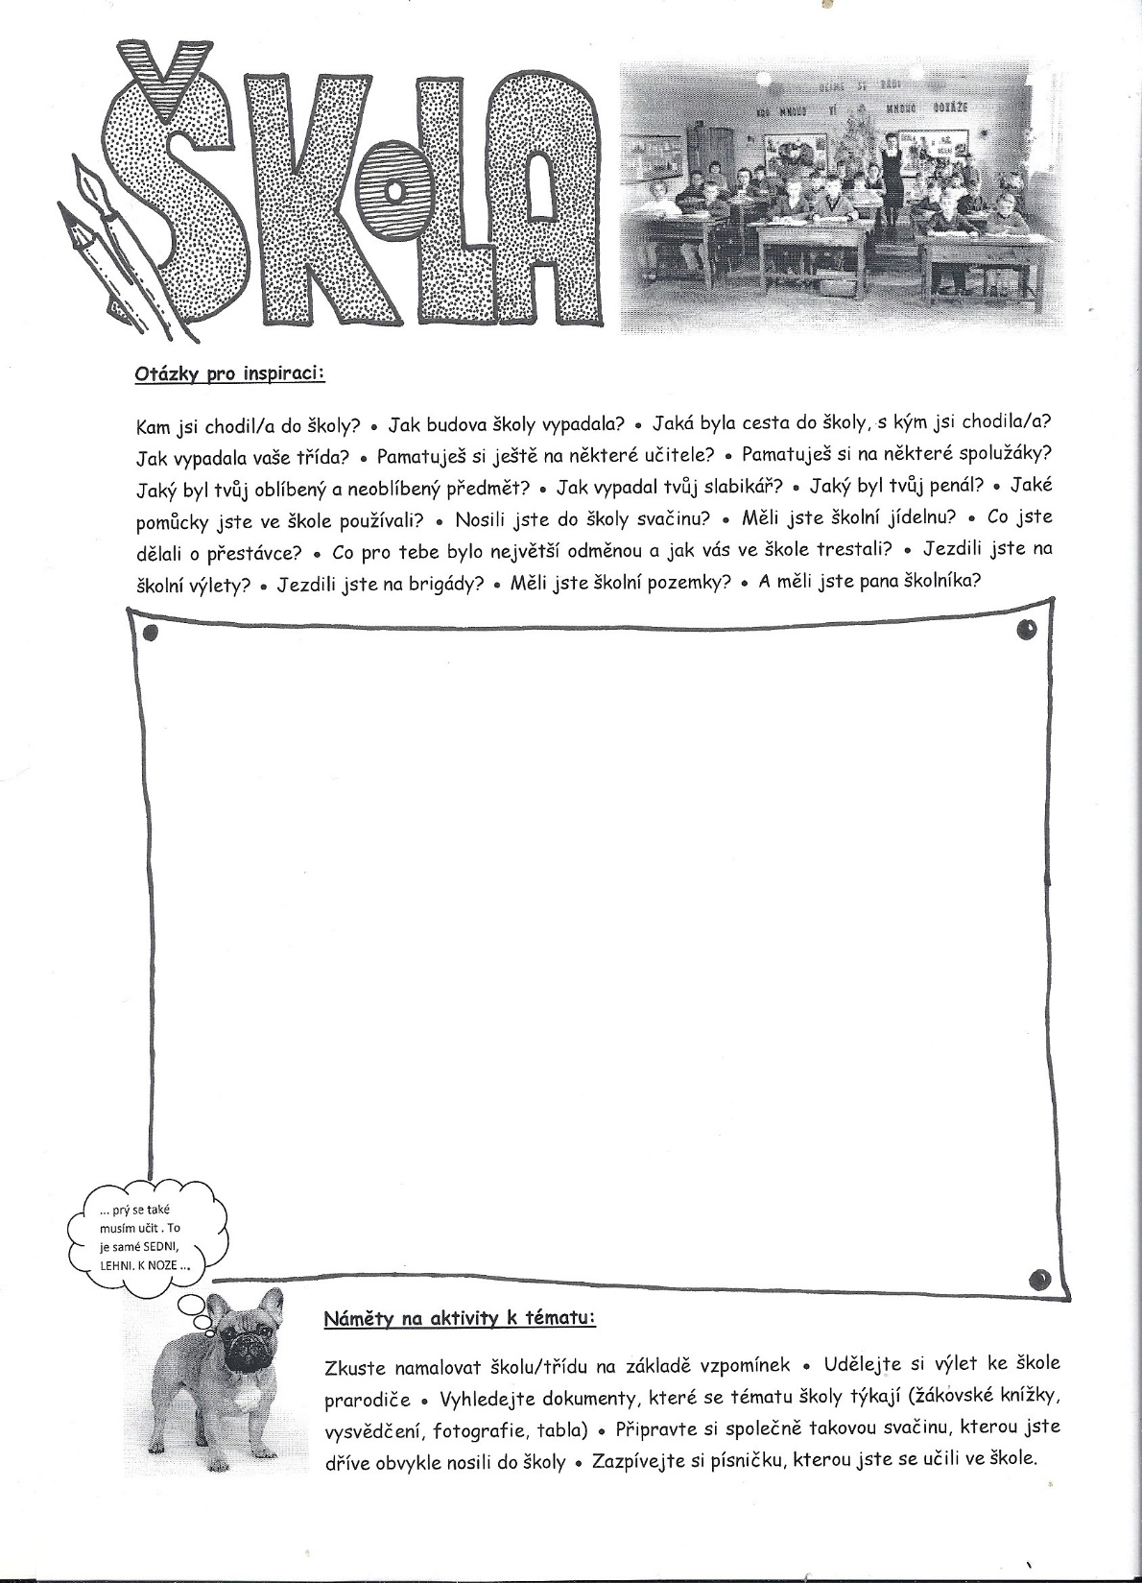

Slide 25
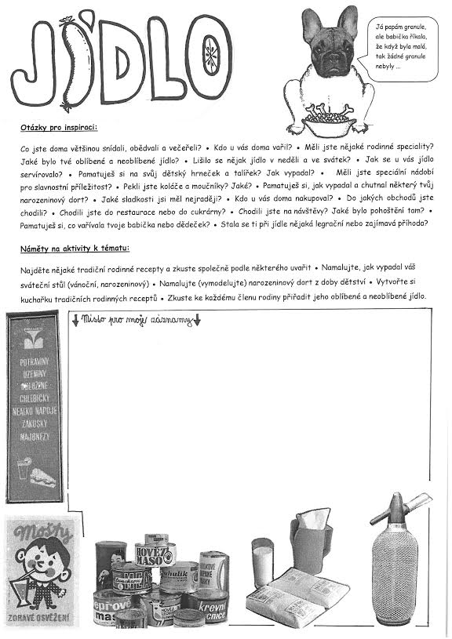

Slide 26
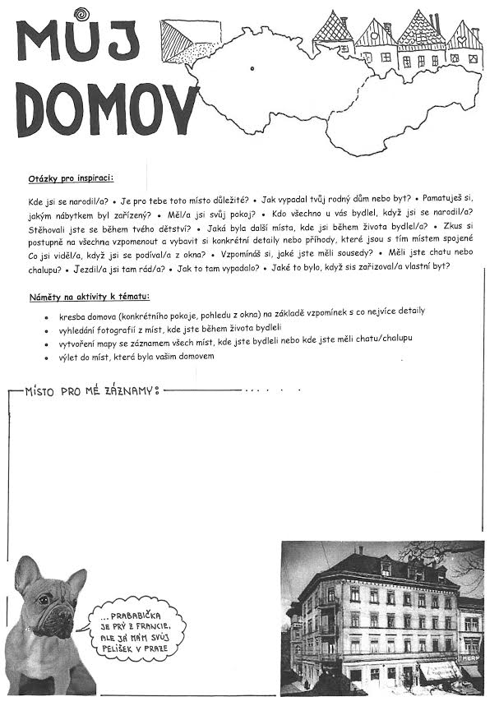

Slide 27
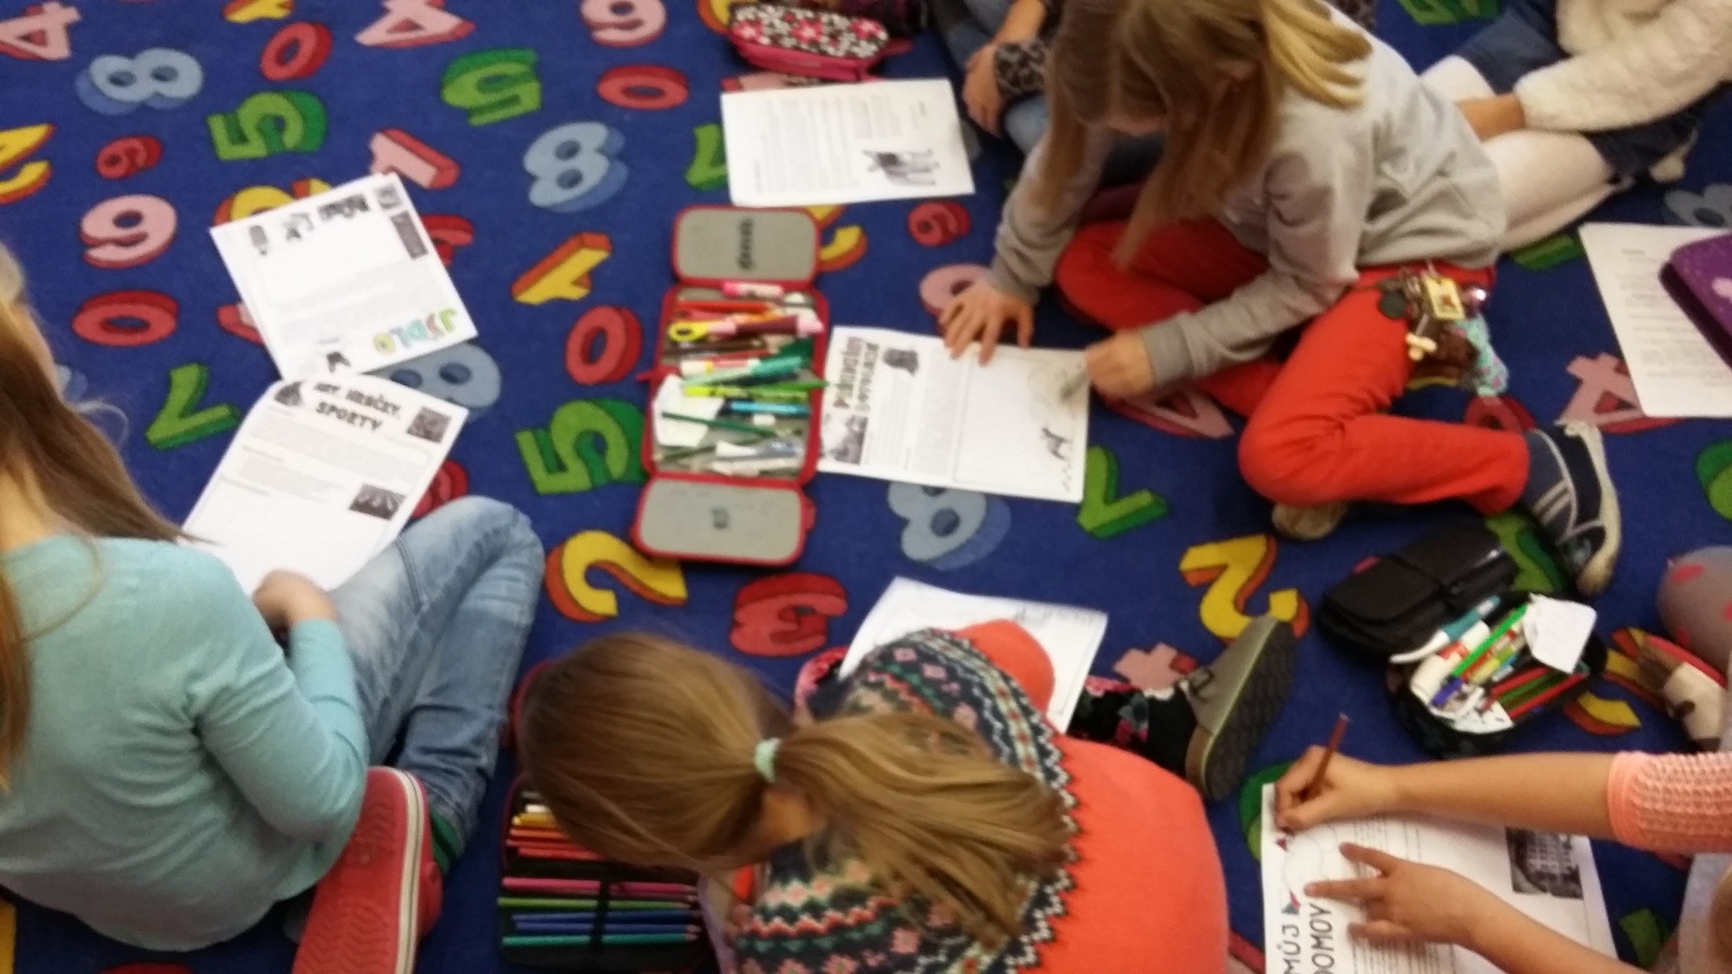

Slide 28
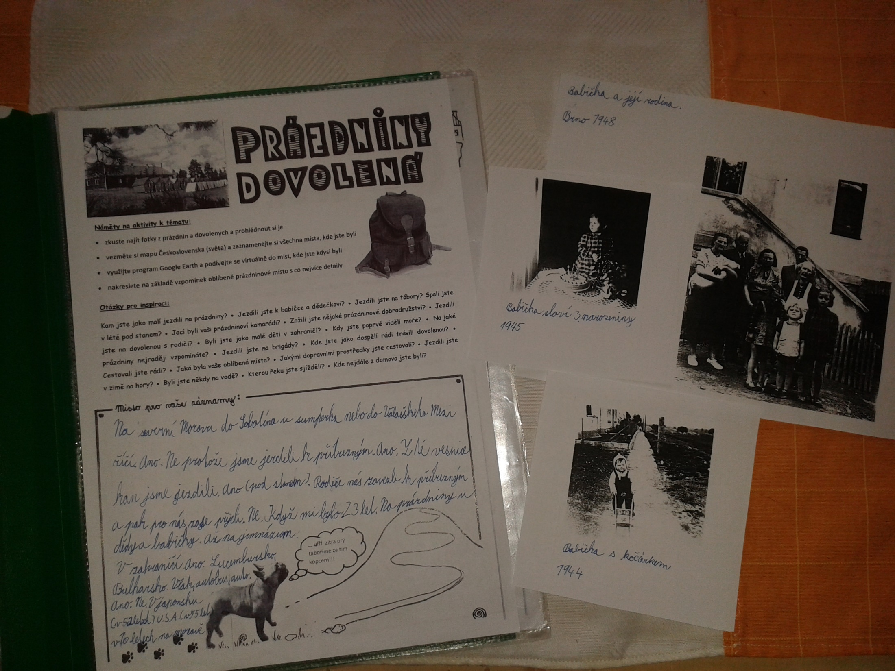

Slide 29
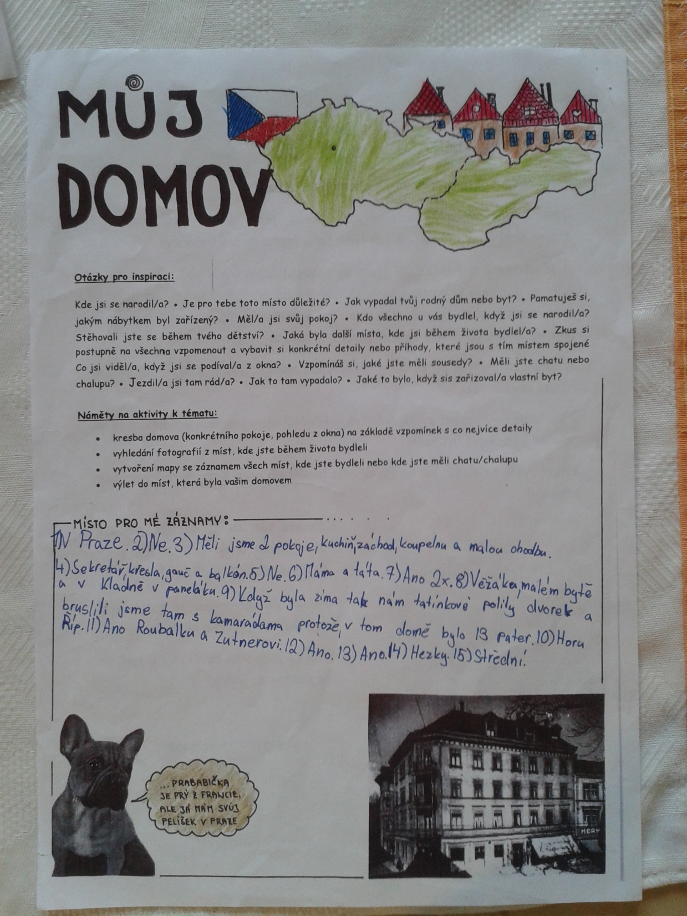

Slide 30
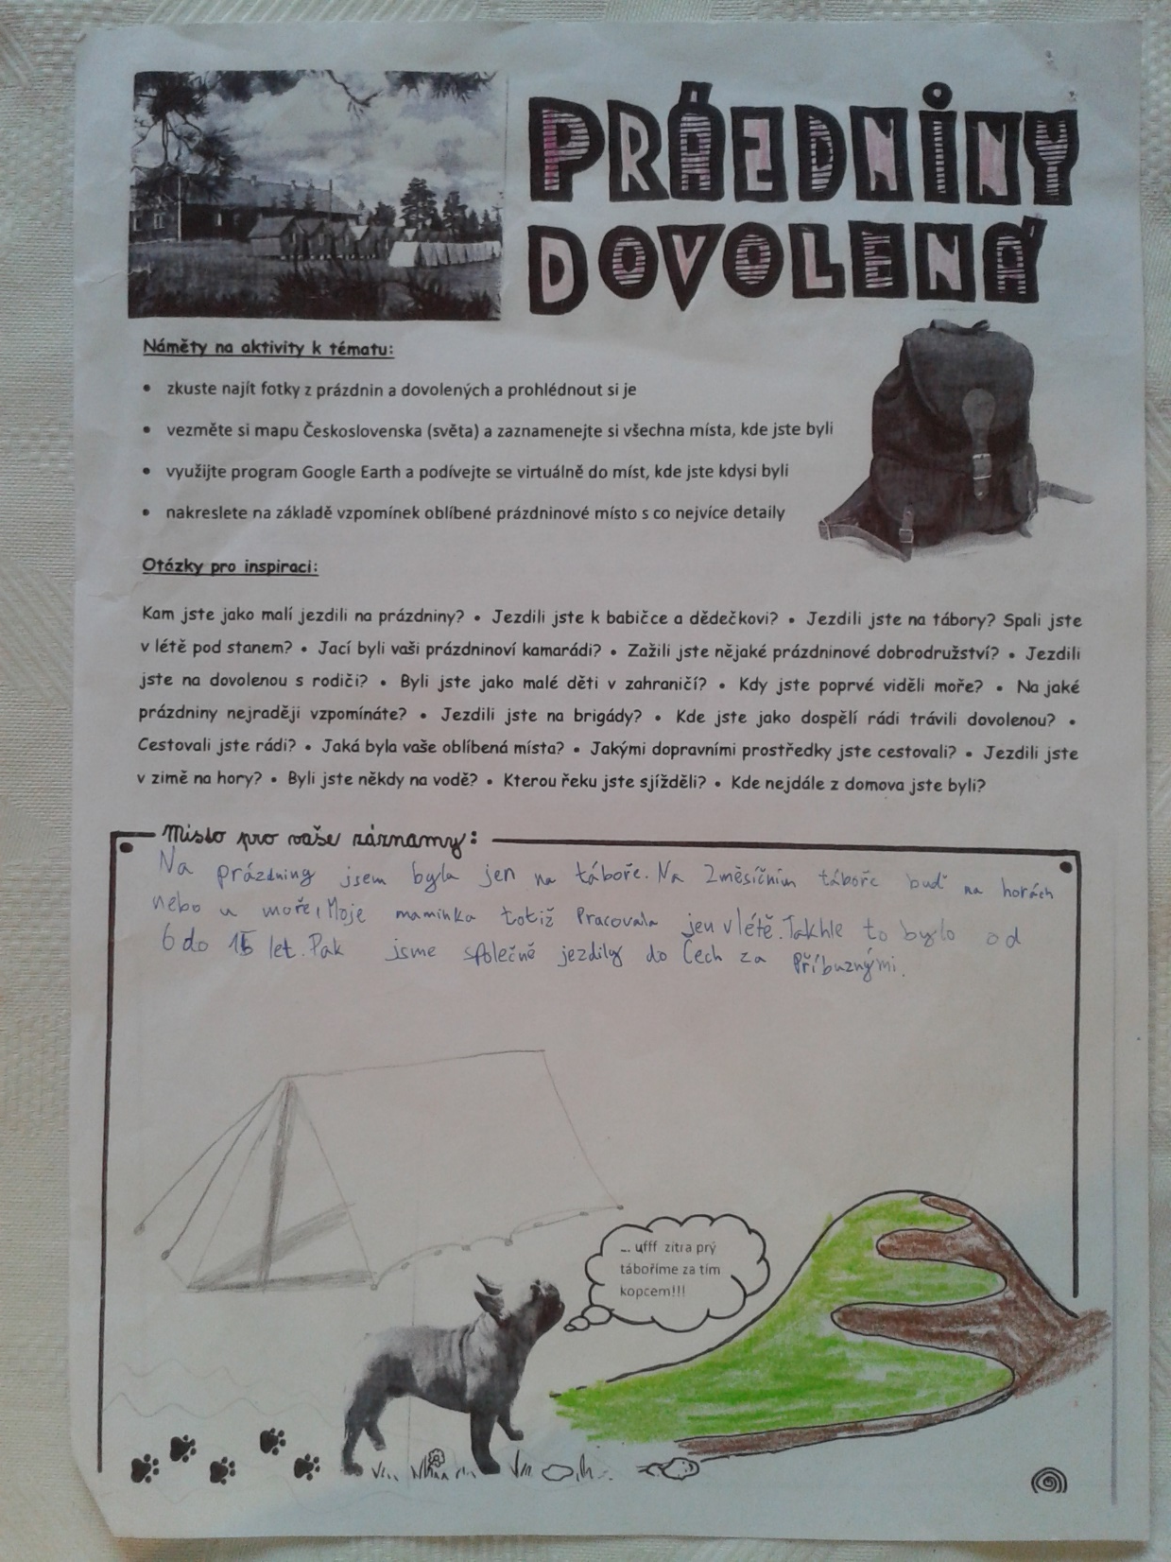

Slide 31
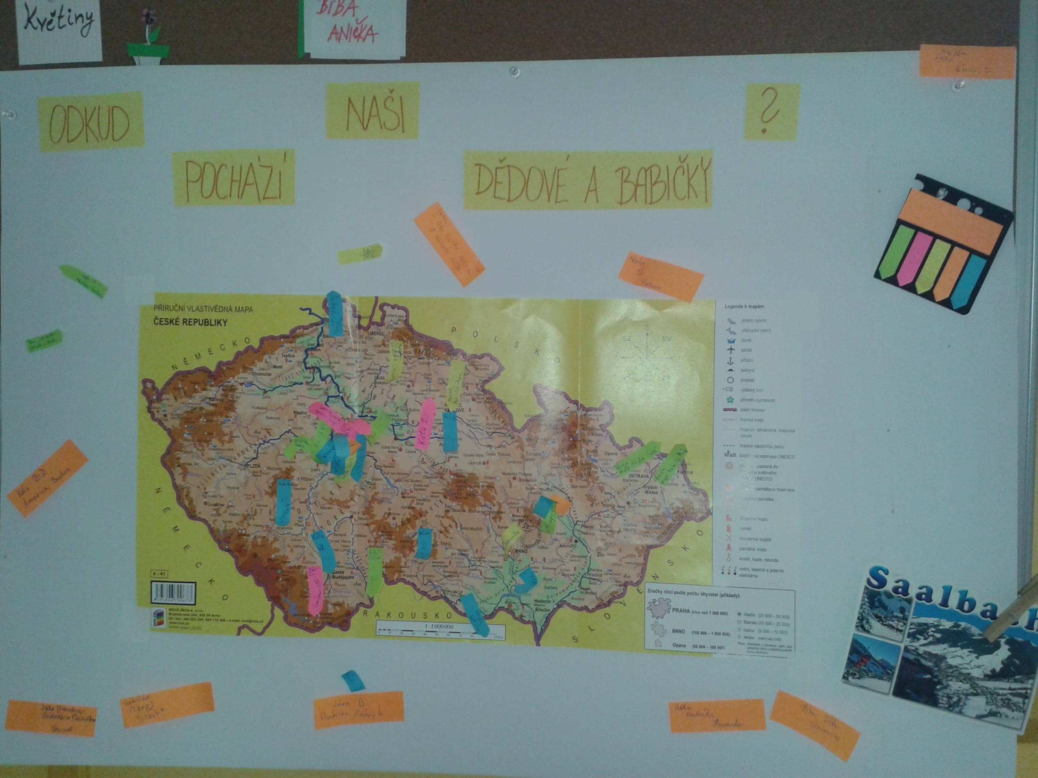

Slide 32
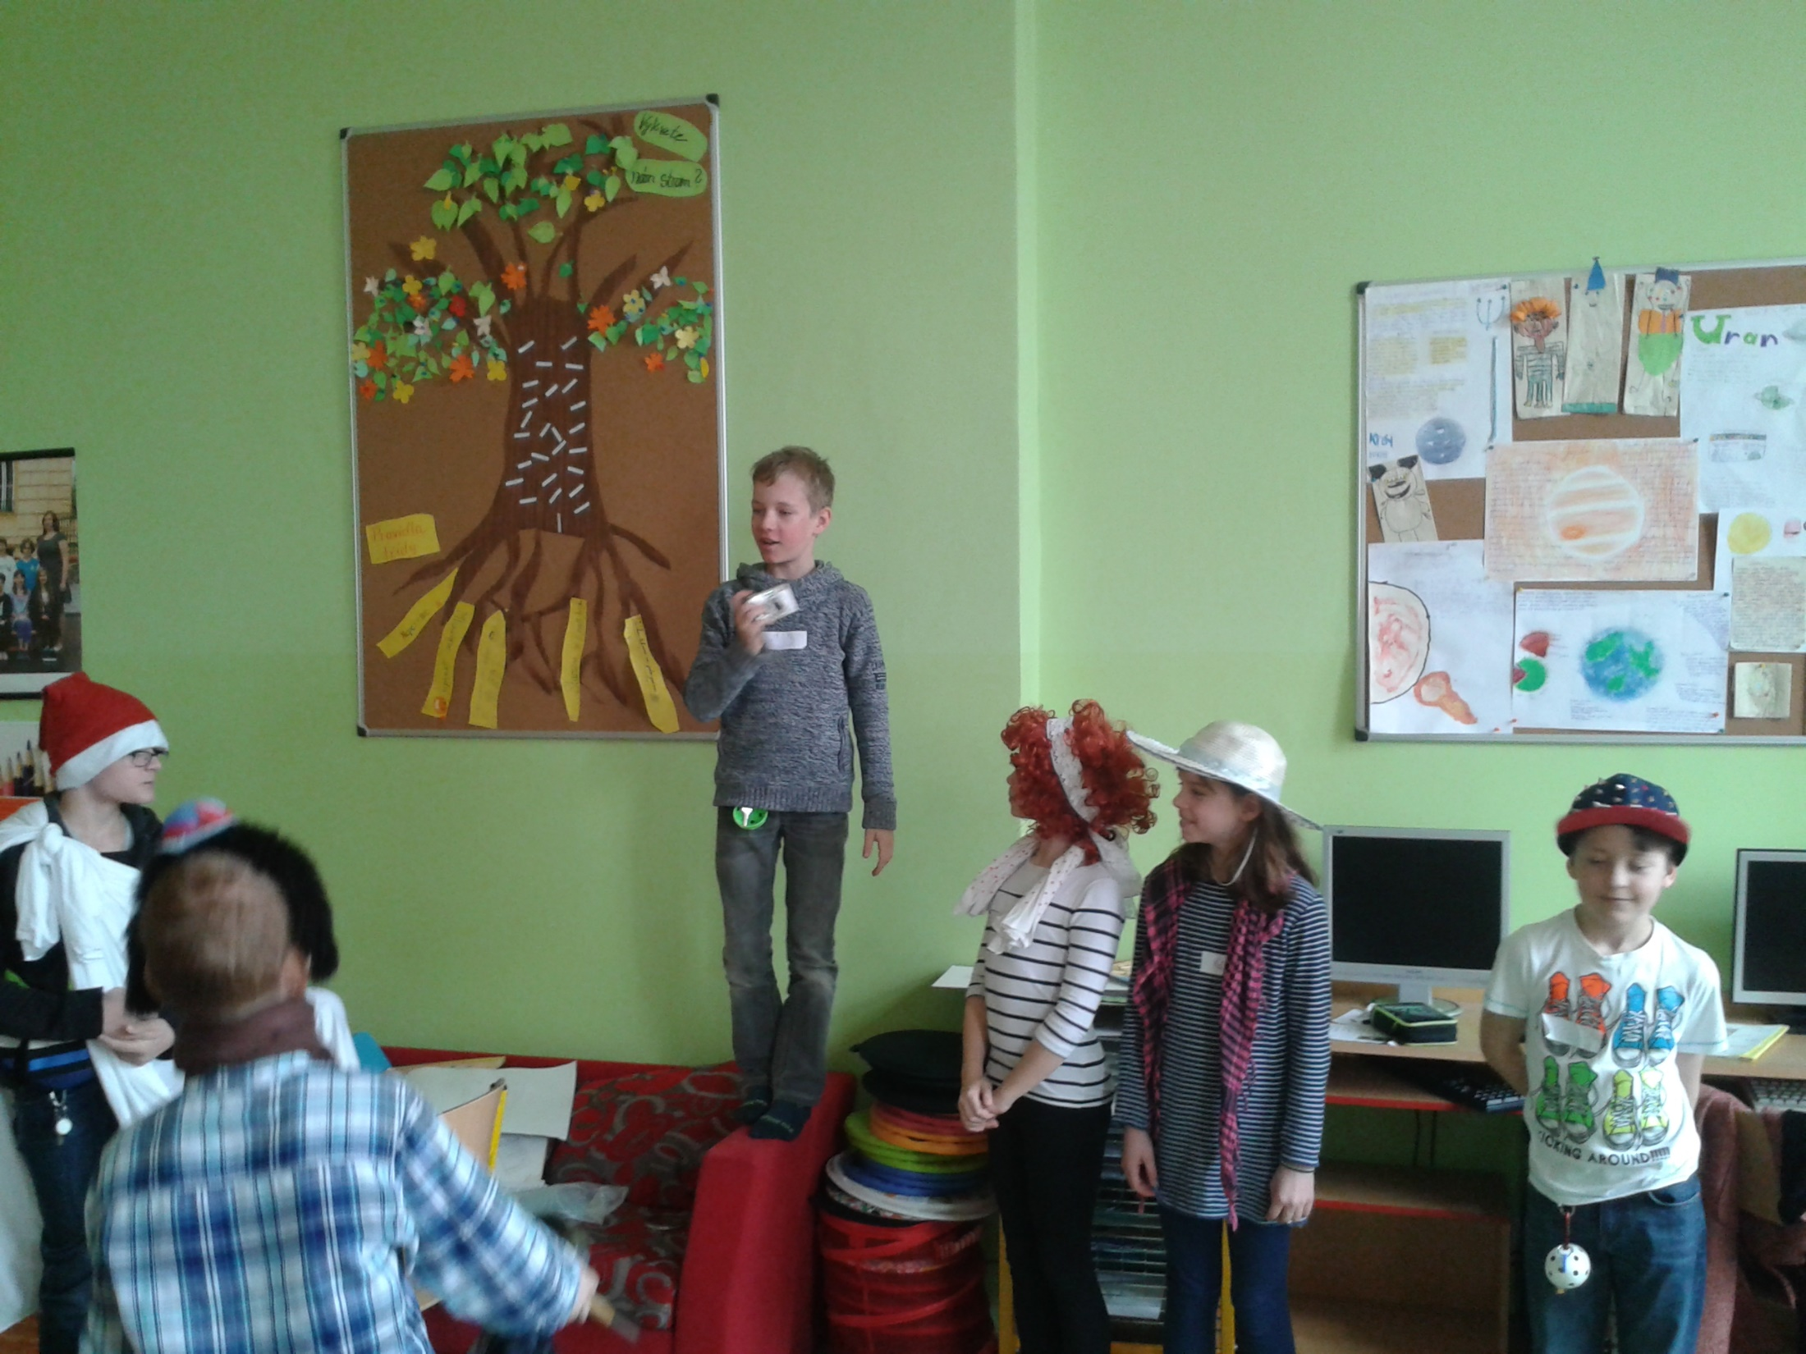

Slide 33
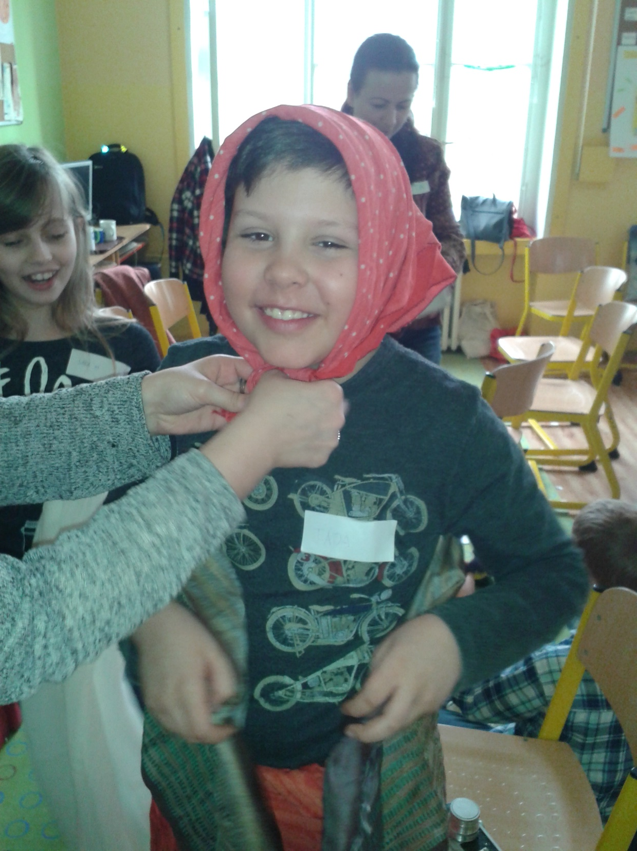

Slide 34
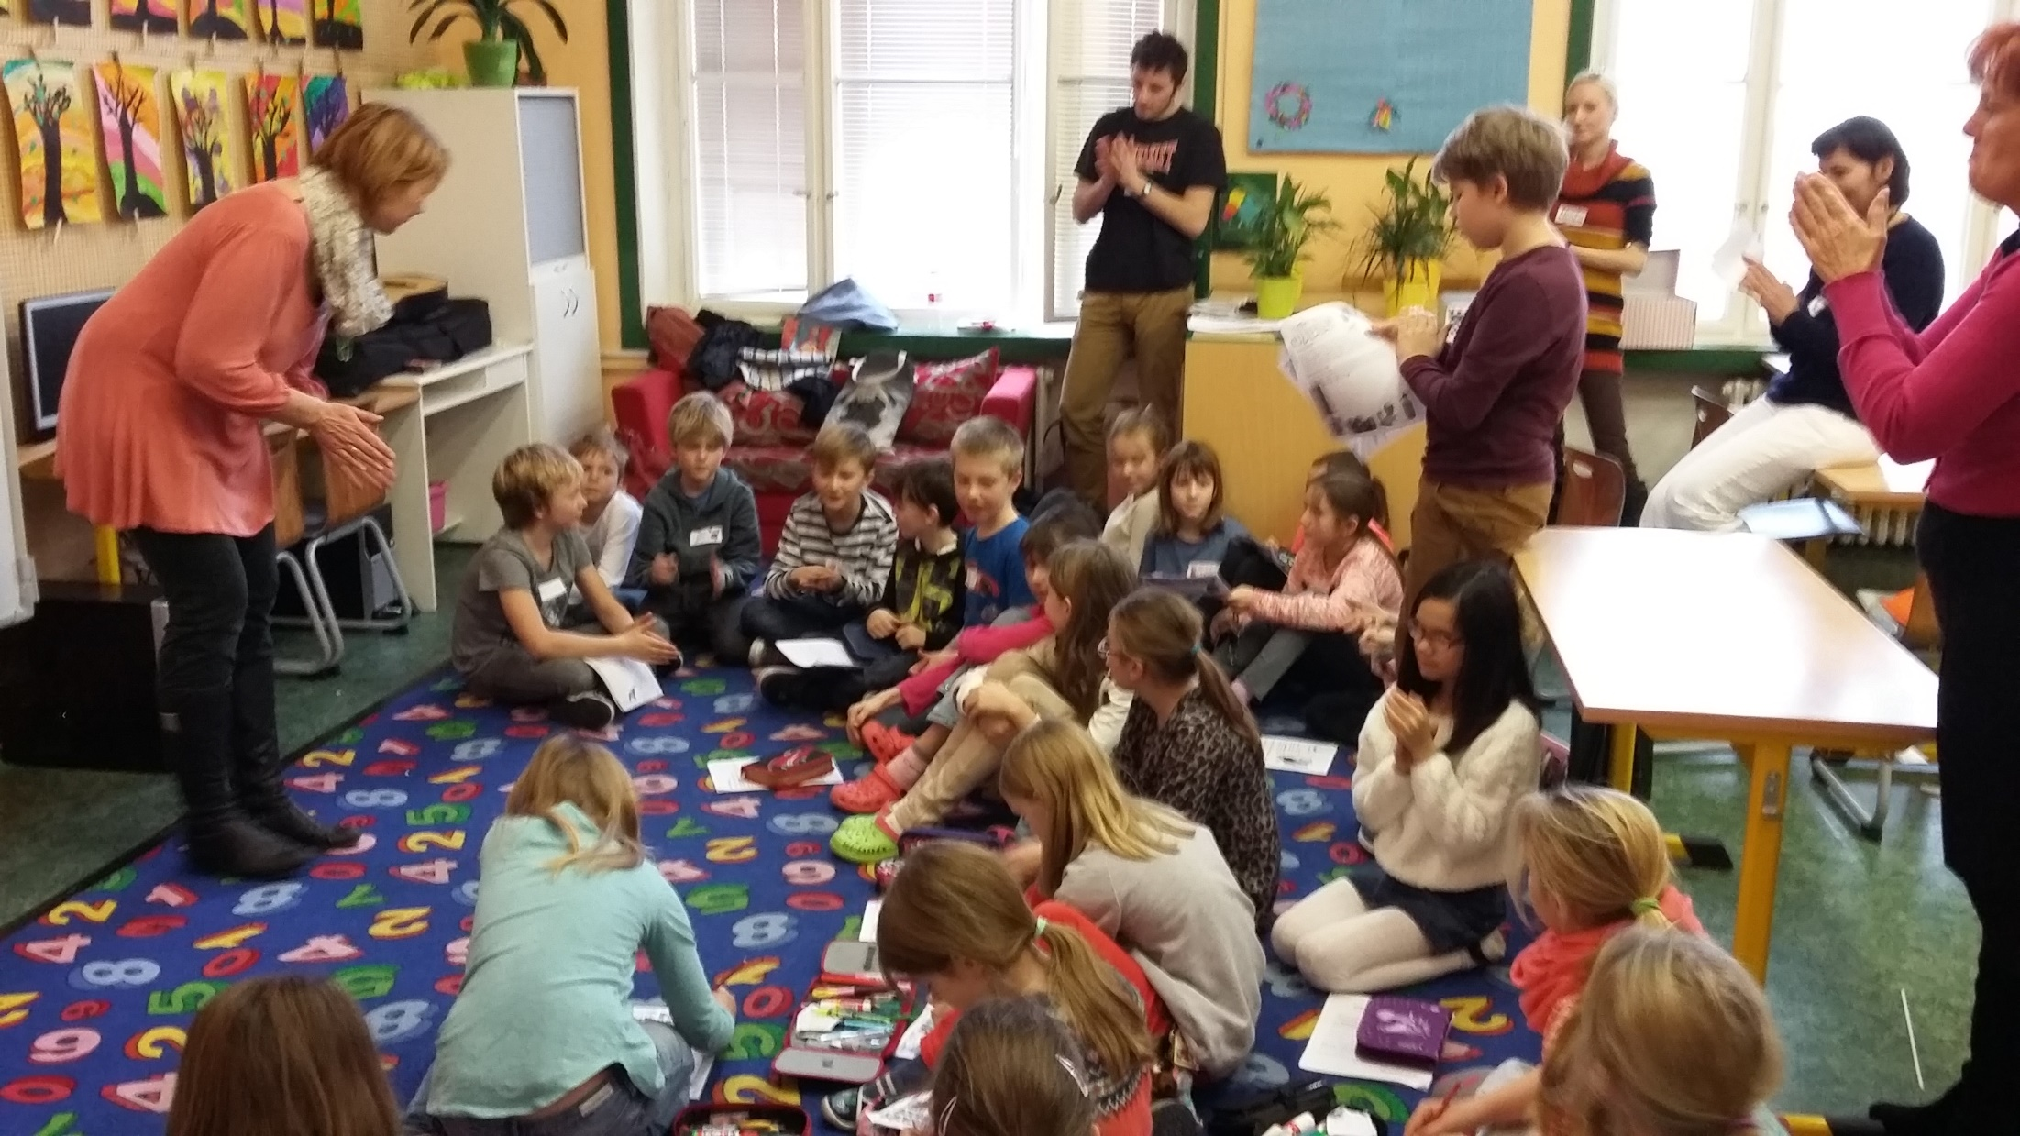

Slide 35
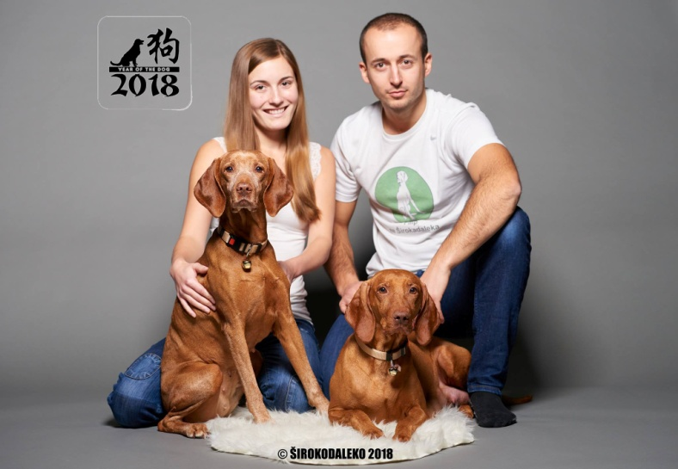



„PES JAKO REMINISCENČNÍ STIMUL“
Pilotní projekt pro praktickou část bakalářské práce
Autor: Markéta Suková
Spolupracující organizace:
Senior Rezidence Klamovka
Vzdělávací a mezigenerační
centrum ze Širokadaleka
Reminiscenční centrum, z. s.
VOŠ Jabok

Slide 36
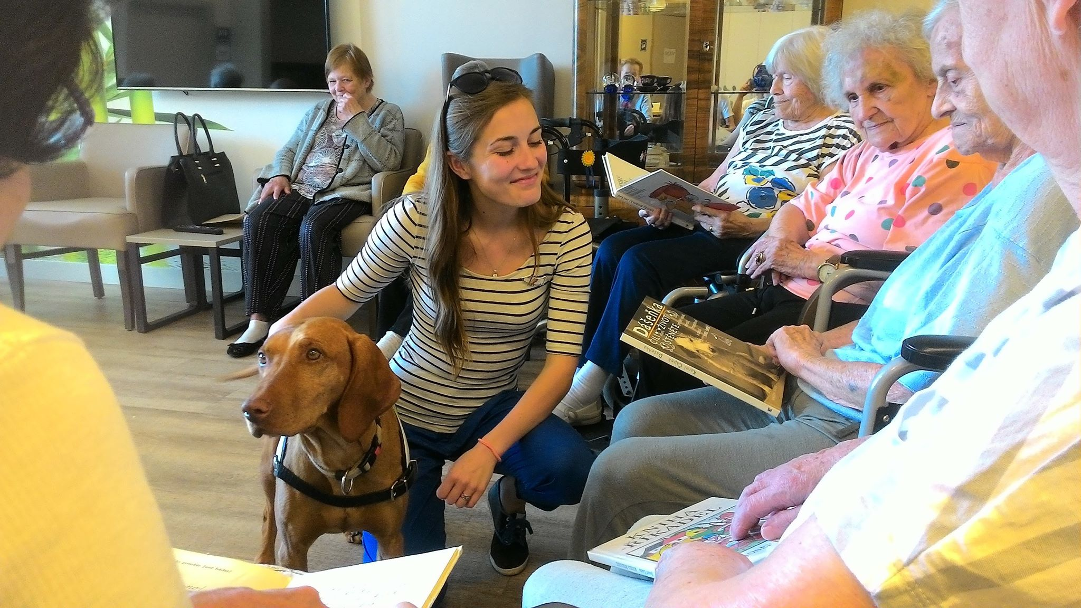

Slide 37
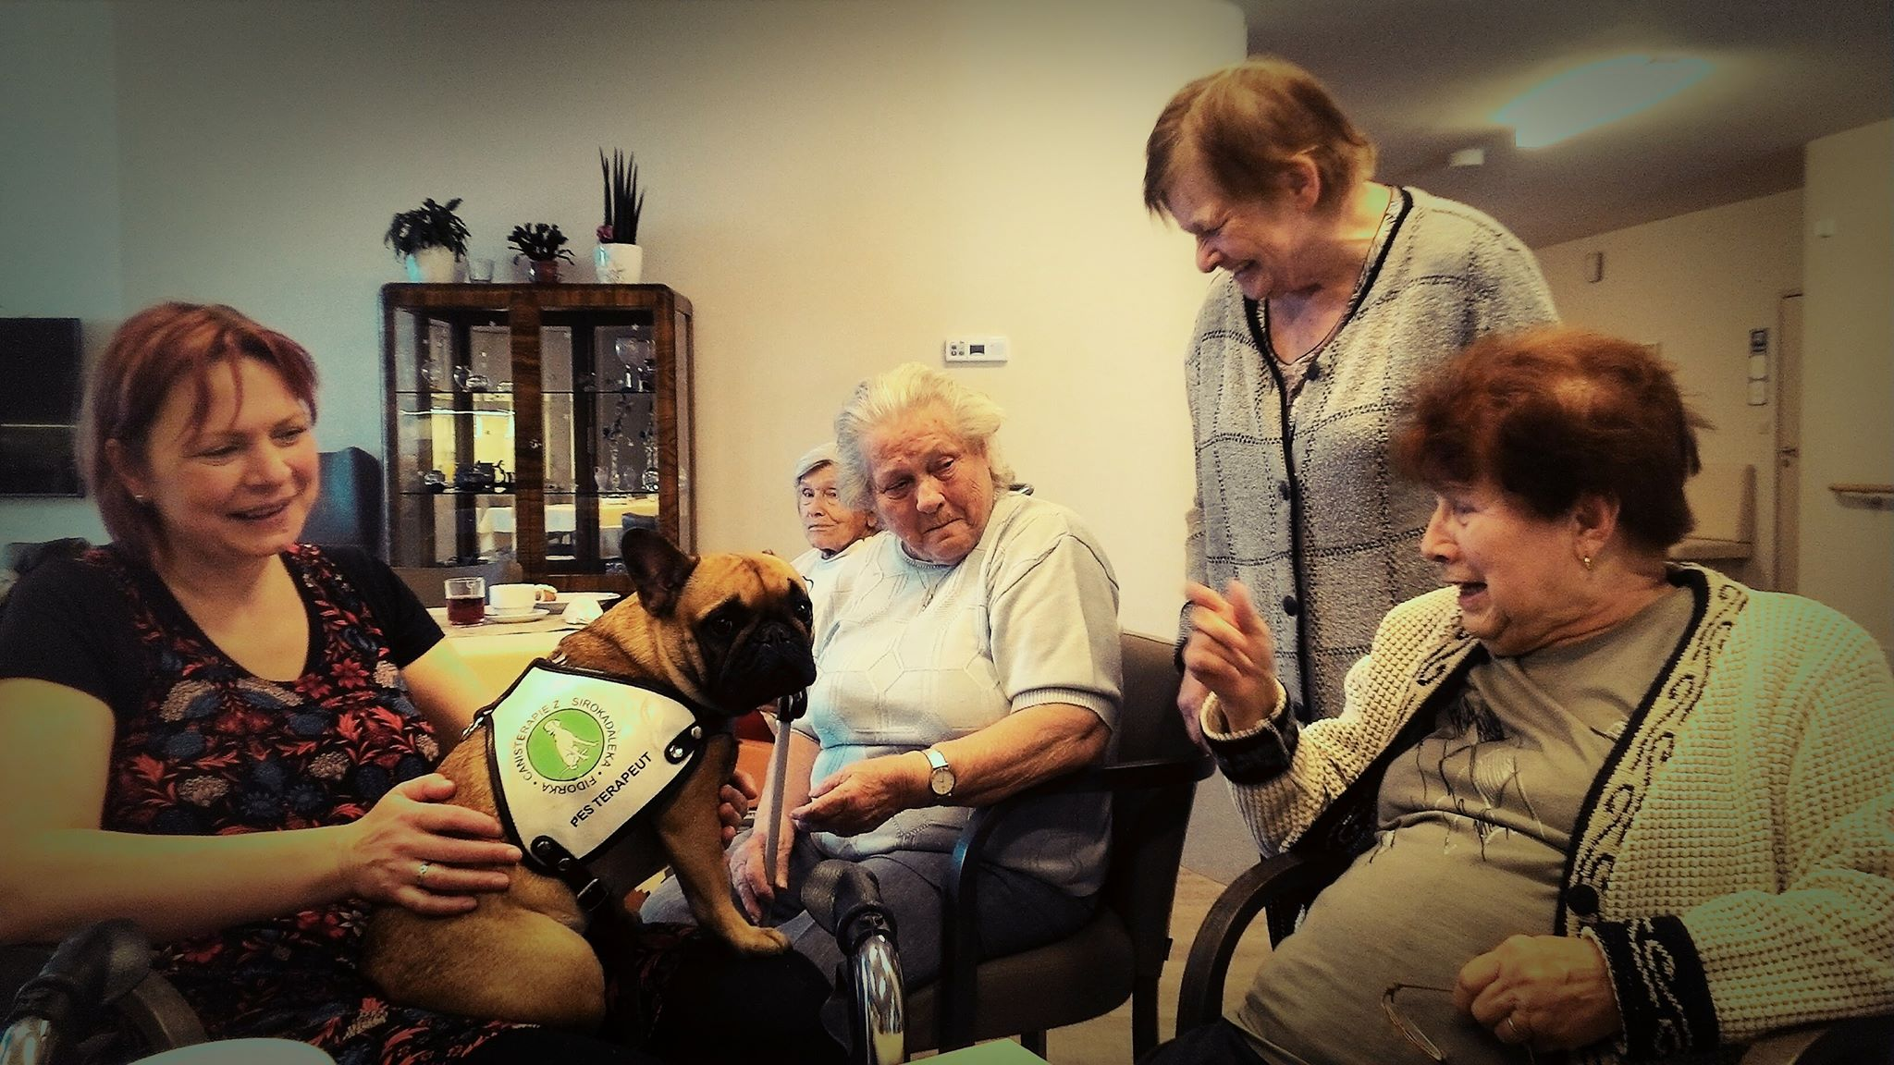

Slide 38
1. SETKÁNÍ – PSI V MÉM ŽIVOTĚ
Cíl:
seznámení se, naladění na sebe
představit způsob práce, pravidla
zmapovat, jací psi byli pro účastníky důležití
Paní Iva: … měla jsem maďarského ohaře, chovnou stanici … když mi bylo nejhůř, vždycky přišel k mojí posteli a utěšoval mě.

Slide 39
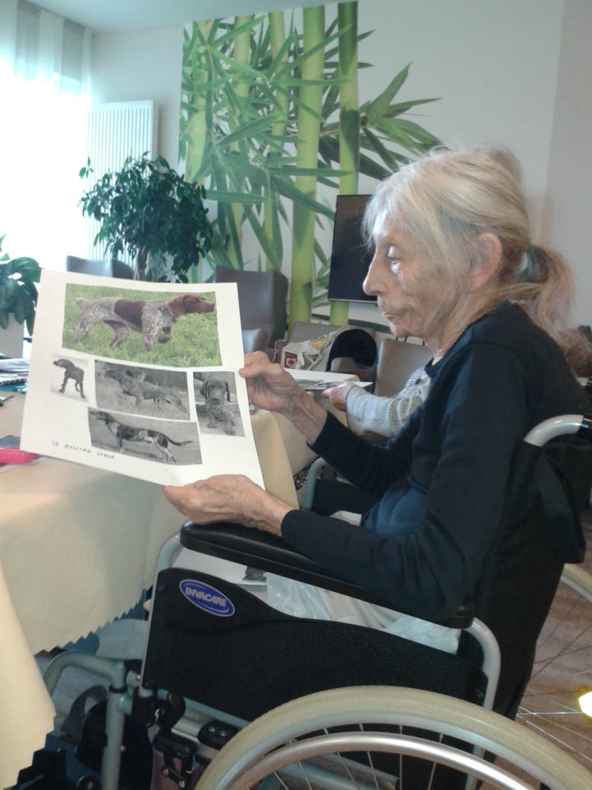
2. Jak pes přišel do rodiny
Kdo pejska chtěl, jak jsme k němu přišli, kdo mu dal jméno, fenka/pes, co jsme pro štěňátko chystali, jaké byly začátky se štěnětem, …
Pomůcky:
fotografie pejsků
(dle informací z předešlého setkání)
otázky k tématu
… ano, takto přesně vypadala
měla ostrý čumák, uši dolů,
bílou náprsenku, ten výraz

Slide 40
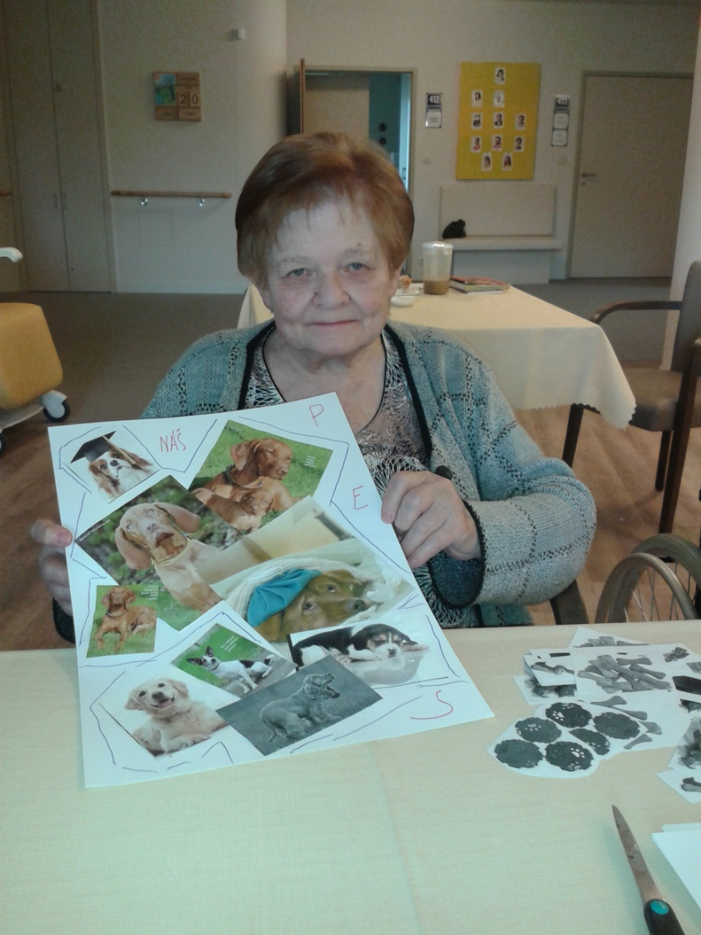

3. JAK VYPADAL MŮJ PES technika: Koláž

Slide 41
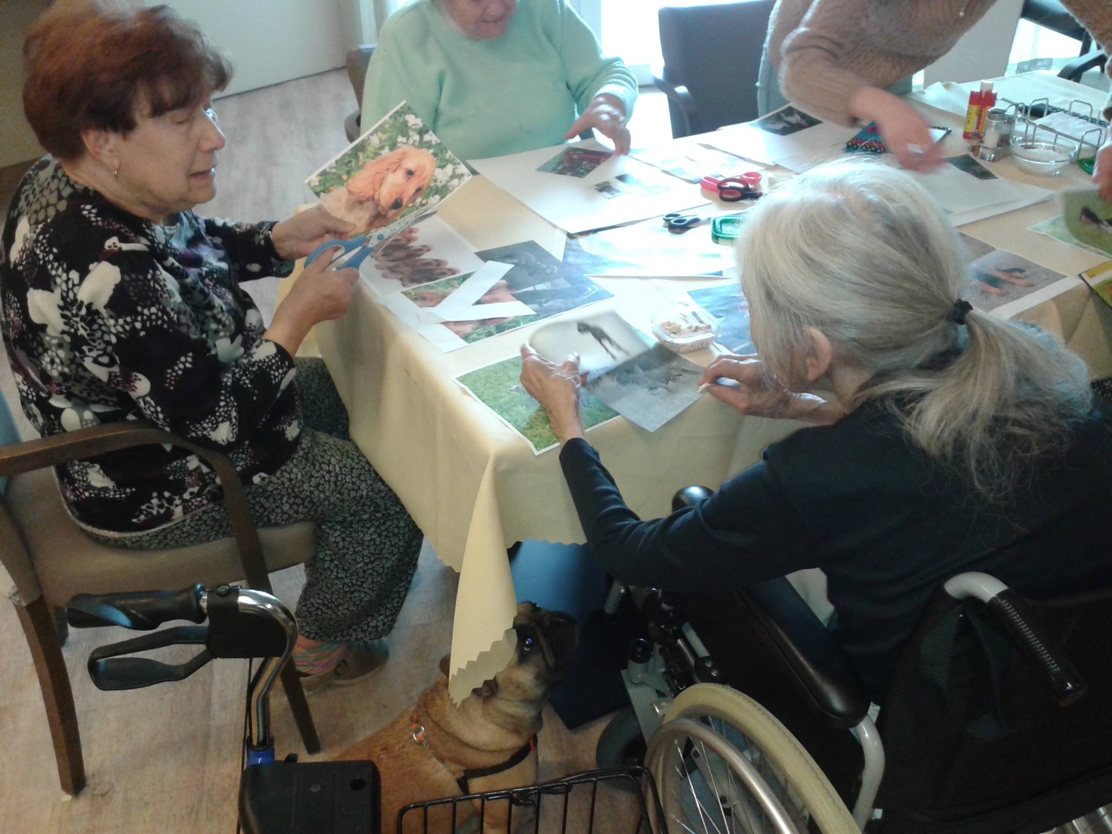

Slide 42
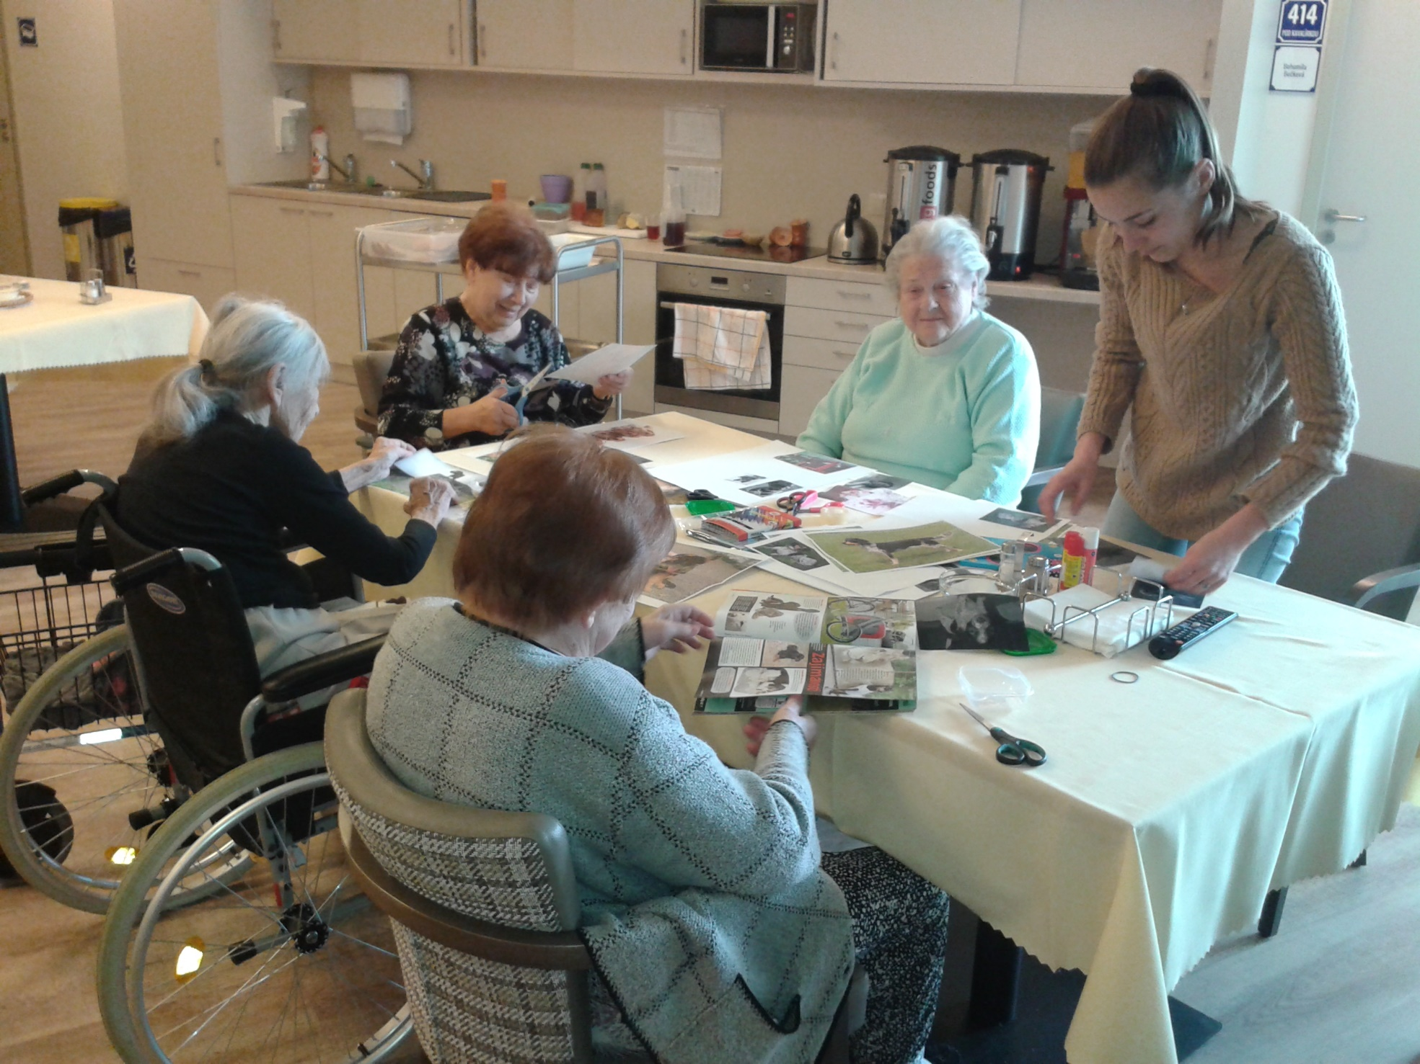

Slide 43
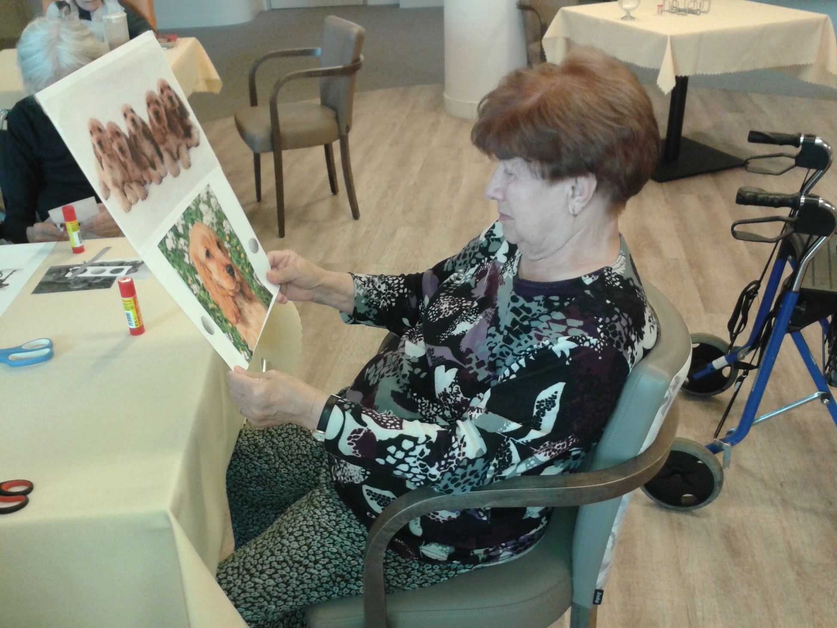

Slide 44
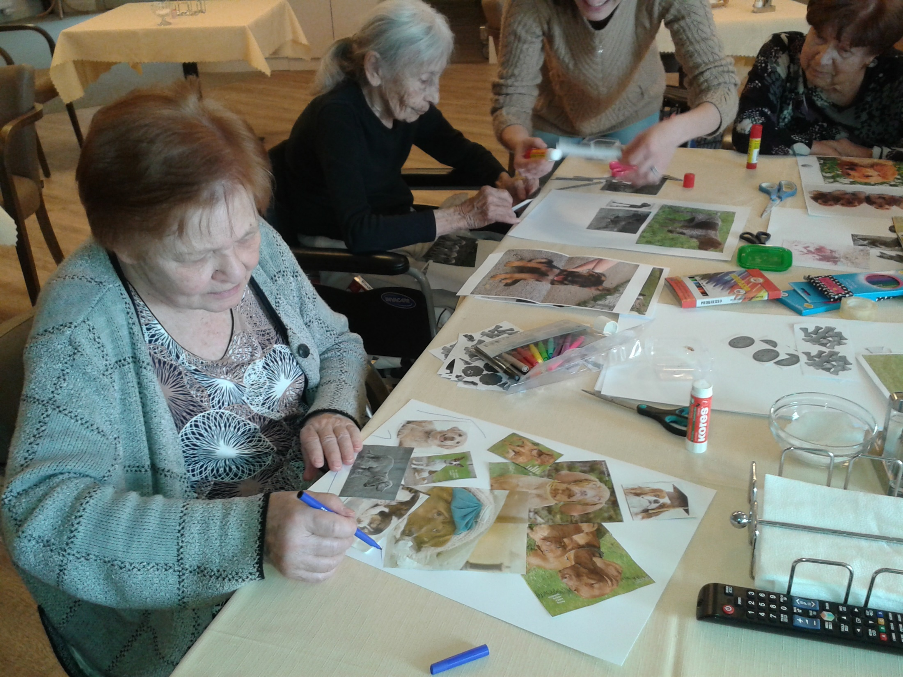

Slide 45


Slide 46
4. PŘÍHODY SE PSEM technika: Dramatizace vzpomínky za pomoci přítomného psa
Zcela jiné složení skupiny (13 nových seniorů, většina měla kočky)
→ nutnost improvizace
Hrané vzpomínky:
jak pes zachraňoval z vody
jak si kočky hrály s víčky od lahví
jak se dařilo zvířata vycvičit

Slide 47


5. PES V LITERATUŘE

Slide 48
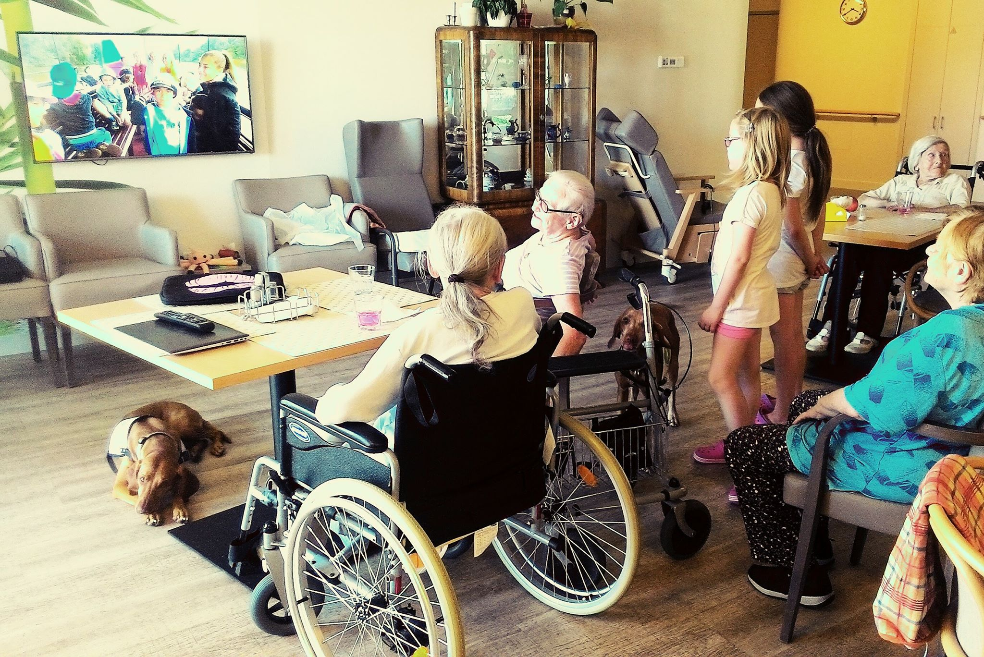
6. VÝLETY SE PSEM, ZÁVĚR

